Slide 1
医療機関におけるRisk Based Approach(RBA)実施に向けた
リスクに基づく品質管理
製作：（一社）日本QA研究会GCP部会（第13期：2016-2017）第4分科会A RBA班

Slide 2

ご利用の前にお読みください。
作成：（一社）日本QA研究会GCP部会 第4分科会A RBA班
・本資料作成の目的について
本資料は、CRCのみなさまが所属する医療機関において、また、CRAが担当する医療機関において、
治験の実施に際して存在するハザード/リスクを検討するための学習ツールとして作成しました。
※ハザードとリスクを明確に区別することが医療機関内で難しいとの意見から、混乱を避けるため本資料ではリスクとのみ表記。
(本資料での定義)ハザード：危害を引き起こす潜在的原因、リスク：潜在的原因が引き起こす危害と発生する可能性の度合との組合せ
・使用方法について
本資料では、一般的な治験フロー、リスク、リスクの低減策等を記載していますので、使用に際しては、
各実施医療機関の実情に合わせて、治験フローや事例を追加、変更してご使用ください。
なお、各スライドにはハイパーリンクが貼られています。
※印刷して使用する場合は2～35頁を、A4横で配布資料 4スライド（縦）の形式で片面印刷するか、A4縦で2スライドの形式で製本
中綴じ印刷（プリンターに機能がある場合）して、冊子形式にするとフローごとに確認できて便利です。
・本資料利用によって生じた損害・損失について
本資料利用によって生じた損害・損失について、一般社団法人日本ＱＡ研究会では一切責任を負いません。
ご利用にあたっては、みなさまの自己責任でご利用ください。
・著作権について
本ツールの著作権は放棄されていませんが、「クリエイティブ・コモンズ」に従い、個人、企業を問わず、
以下の条件に従う限り、無料で許可なく利用いただけます。
表 示－あなたは原著作者のクレジットを表示しなければなりません。
非営利－あなたはこの資料を営利目的で利用してはなりません。
継 承－もしあなたがこの資料を改変、変形または加工した場合、あなたはその結果生じた資料を
この資料と同一の許諾条件の下でのみ頒布することができます。

Slide 3
代表的な業務プロセス一覧
【１】治験説明・同意取得
p. 4
p. 8
p.12
p.16
p.20
p.24
p.28
p.30
p.32
【２】被験者の適格性確認、登録・割付
【３】治験薬
＜参考資料＞
GCP省令
【４】臨床検査
【５】治験継続の意思確認 （再同意取得）
統一書式（抜粋）
【６】AE・SAE発生時
リンク集
【７】逸脱発生時
【８】原資料・症例報告書作成
【９】治験中止・終了

Slide 4
【１】治験説明・同意取得
治験に
参加しない
NO
被験者
YES
②治験参加
の検討
③同意文書
への署名
（被験者）
⑤同意文書（写）
の受領
①同意説明
（説明文書
及び
同意文書）
責任医師・分担医師
③同意文書
への署名
（責任医師等）
④同意文書（写）の交付
同意補助説明
（CRC）
同意文書への署名（CRCが補助説明した場合）
⑥同意文書及びその他の説明文書の保存
（実施医療機関）
ＣＲＣ
依頼者

Slide 5
【１】治験説明・同意取得におけるリスク事例と低減策①
イベント項目名 | 医療機関におけるリスク | リスクの所在、低減策 | 根拠 条文
①同意説明 （説明文書及び同意文書） 同意補助説明（CRC） | 旧版の説明文書を用いて説明する | 説明文書が最新版であることを確認する 最新の治験審査結果通知書を確認する | 【第50条】 【第51条】
 | 説明文書を取り違えて説明する（治験薬は同じだが比較試験と長期投与試験の取り違え） | 参加する治験の説明文書またはプロトコル番号を確認する | 【第50条】 【第51条】
 | 代諾者として不適切な者に説明する | 代諾者となりえる者の範囲を確認する | 【第50条】
 | 責任医師/分担医師が説明しない | GCP理解不足/GCP再教育する | 【第50条】
 | 治験審査委員会承認前の説明文書で説明する | 治験審査委員会から実施医療機関の長に治験の実施を承認する決定を下し治験審査結果通知書入手後（責任医師に通知後）に開始する | 【第51条】
 | 説明文書を被験者へ提供するのを失念する | 手順、フローを規定する | 【第51条】
 | 治験内容に関する説明が不十分（来院日、検査内容、投薬等） | 質問をする機会を与え、質問に十分に答える | 【第50条】
②治験参加の検討 | 十分な検討期間を被験者に与えていない | 十分な時間を与える | 【第50条第1項】 【第52条】
 | 治験への参加又は治験への継続参加に関し、不当な影響を及ぼしている。自由意思でない | 責任医師と被験者（患者）の関係にあることに留意し、不当な影響とならないように注意する | 【第50条第1項】 【第52条】
 | 質問をする機会を与え、かつ、当該質問に十分に答えていない | 被験者が質問する機会があることを伝え、質問に答えることで自由意思で判断してもらう | 【第50条第1項】 【第52条】

Slide 6
【１】治験説明・同意取得におけるリスク事例と低減策②
イベント項目名 | 医療機関におけるリスク | リスクの所在、低減策 | 根拠 条文
③同意文書への署名 （被験者） | 必要事項の記録が不十分、誤記 （日付、記名押印又は署名、代諾者の続柄等） | 署名、日付の有無、誤記が無いことについて確認する | 【第52条】
 | 被験者本人ではなく、第三者が代筆する | 必ず被験者本人が署名するよう被験者に指導する | 【第52条】
③同意文書への署名 （責任医師等） 同意文書への署名 （CRCが補助説明した場合） | 必要事項の記録が不十分、誤記 （日付、記名押印又は署名） | 署名、日付の有無、誤記が無いことについて確認する | 【第52条】
 | 責任医師/分担医師が署名を失念 | CRCが同意文書に必要な事項が漏れなく記載されているか確認する | 【第52条】
 | 治験協力者が補足的な説明を行っているが、治験協力者の署名等がない | 協力者の有無を確認し（同意書のフォーマット）、署名、日付の有無、誤記が無いことについて確認する | 【第52条】
④同意文書（写）の交付 | 同意文書（写）を被験者へ交付するのを失念 | 同意文書（写）の交付記録を作成する | 【第53条】
⑤同意文書（写）の受領 | 医療機関内での紛失、廃棄 | CRCから注意喚起する
⑥同意文書及びその他の 説明文書の保存 （実施医療機関） | 同意文書及びその他の説明文書の紛失または 廃棄 | 手順、フローを規定する 責任者を任命する 資料の保管体制を事前（選定時）確認する | 【第41条】

Slide 7

（メモ）

Slide 8
【２】被験者の適格性確認、登録・割付
被験者
④被験者候補
⑤スクリーニング検査
責任医師・分担医師
YES
①被験者候
補の選定
③同意説明
・同意取得
⑥被験者情報の確認（割付因子、併用禁止薬剤のWash Out等）
⑦EDC入力
⑧適格性の
判断
YES
②スクリーニ
ング名簿の
作成
【１】 治験説明・同意取得
ＣＲＣ
⑨被験者登録
・割付（FAX/IWRS/IVRS）
依頼者

Slide 9
【２】被験者の適格性確認、登録・割付におけるリスク事例と低減策①
イベント項目名 | 医療機関におけるリスク | リスクの所在、低減策 | 根拠 条文
①被験者候補の選定 | 明らかに選択・除外基準に合致していない候補者を選定する | 試験概要（プロトコル）を十分理解してから選定する チェックリストを活用する | 【第44条】
 | 選択・除外基準の問合せに係る記録を作成しない | 選択・除外基準の問合せを行った場合には、そのコミュニケーション記録を残す | 【第44条1項】
 | 同意取得前にスクリーニング検査を実施する （Wash outを開始するなど） | GCPを理解する 同意取得済みをダブルチェックで確認する | 【第50条】
②スクリーニング名簿の作成 | スクリーニング名簿の誤記 | スクリーニング名簿作成時には、誤記を防ぐためダブルチェックで確認する
③同意説明・同意取得 | ＜【１】治験説明・同意取得へ＞
④被験者候補 | ＜【１】治験説明・同意取得へ＞
⑤スクリーニング検査 | プロトコルと合致した検査項目でない | 実施する検査に間違いが無いことを確認する | 【第44条1項1)】
 | 治験に関係のない検査を実施する | 適格性判断で不適となった被験者候補を再度検査していないか確認する（適切な理由が無く） | 【第44条1項1)】
 | 検査を不当に繰り返し実施する | 適格性判断で不適となった被験者候補を再度検査していないか確認する（適切な理由が無く） | 【第44条1項1)】
 | スクリーニング検査の項目漏れ | スクリーニング検査の必要項目に漏れがないようにセット化しておく | 【第44条1項1)】
 | 規定された順番で検査を実施しない | プロトコルを理解する 手順書を作成する

Slide 10
【２】被験者の適格性確認、登録・割付におけるリスク事例と低減策②
イベント項目名 | 医療機関におけるリスク | リスクの所在、低減策 | 根拠 条文
⑥被験者情報の確認 （割付因子、併用禁止 薬剤のWash Out等） | 割付因子の誤記、誤入力 | 動的割付時の割付因子の登録ミスは、登録・割付業務に重大な影響を及ぼし、登録センターの一次閉鎖などが必要となるため、登録前にダブルチェックを行う | 【第44条】
⑦EDC入力 | 入力漏れ、誤入力 | ダブルチェックなどの確認ステップを入れる | 【第44条1項1)】
 | EDCの入力が遅延する | EDCの入力遅延は、原資料の作成遅延によるものであれば原資料を診療日中に作成する | 【第47条】
 | クエリが大量に発生する | EDCの入力マニュアル等を理解し、マニュアルに従って入力する 不明な場合は、モニターへ直ちに確認する | 【第47条】
⑧適格性の判断 | 適格性判断に必要な情報を網羅できず、項目を見落とす | 選択基準に適合し、除外基準に該当しないこと、被験者として適切であることを十分に確認する | 【第44条1項1)】
 | 選択、除外基準に合わない被験者を選定する | プロトコルを理解する（選択基準、除外基準を確認する） | 【第44条】
 | 被験者のキャラクター（性格など）、生活習慣に関する情報の不足 | プロトコル上の選択・除外基準には合致するが、被験者のキャラクターや生活習慣を把握していないことによる、プロトコル違反や逸脱の発生を避けるため、被験者候補のキャラクターを確認しておく | 【第44条】
 | 確認結果に責任医師又は分担医師が署名・日付を記載しない | 確認した証跡として、署名・日付の記載を徹底する

Slide 11
【２】被験者の適格性確認、登録・割付におけるリスク事例と低減策③
イベント項目名 | 医療機関におけるリスク | リスクの所在、低減策 | 根拠 条文
⑨被験者登録・割付 （FAX/IWRS/IVRS） | 薬剤割付番号の間違い （当該症例のみでなく、他の症例のデータも 使用できなくなる可能性がある） | ダブルチェックで確認する （同時期に複数例の症例登録を行う場合には細心 の注意を払う）
 | 被験者登録内容の誤記載 | ダブルチェックで確認する
 | 登録の失念 | フローを作成する

Slide 12
【３】治験薬
被験者
⑧治験薬の服薬
責任医師
③投与可否を判断
⑩回収治験薬確認
⑤治験薬処方
⑦被験者への説明、治験薬投薬
⑨未使用治験薬の回収
ＣＲＣ
①治験薬の搬入日時の調整
④割付情報の
入力、確認
治験薬管理者
⑥治験薬の
調剤・払出
②治験薬の交付
と受領
⑪治験薬回収
依頼者

Slide 13
【３】治験薬におけるリスク事例と低減策①
イベント項目名 | 医療機関におけるリスク | リスクの所在、低減策 | 根拠 条文
①治験薬の搬入日時の調整 | CRCが治験薬管理者へ治験薬搬入日時の連絡を失念 | 事前にスケジュールの確認、搬入当日の申し送りを実施する | 【第39条】
②治験薬の交付と受領 | 治験薬受領者の不在 | 治験薬管理者以外に治験薬受領可能なスタッフを用意する | 【第39条】
 | 治験薬の外箱（外観）及び数量、温度逸脱の未確認 | 治験薬管理者と治験薬管理補助者で破損、数量違い、温度逸脱を確認する | 【第39条】
 | 薬剤番号が違う薬剤が搬入される | 搬入時に交付書と照らし合わせ確認する | 【第39条】
 | 治験薬交付書を紛失する | タイムリーに所定の保管場所に入れる 治験薬管理者と治験薬管理補助者で確認する | 【第39条】 【第41条】
 | 治験薬受領書の提出（Web入力）を失念する | CRCと治験薬管理者の双方で確認する | 【第39条】 【第41条】
 | 受領書の誤送付 | CRCと治験薬管理者の双方で確認する | 【第39条】
③投与可否を判断 | 責任医師が被験者の健康状態を確認しないまま投与する | 事前に被験者の健康状況の確認をCRC含め実施する | 【第45条】
④割付情報の入力、確認 | 割付するための情報を誤って入力する | CRCも複数体制で情報を管理する
⑤治験薬処方 | 責任医師が治験薬の処方を間違える | CRCも治験薬の処方内容を確認する | 【第45条】

Slide 14
【３】治験薬におけるリスク事例と低減策②
イベント項目名 | 医療機関におけるリスク | リスクの所在、低減策 | 根拠 条文
⑥治験薬の調剤・払出 | 治験薬管理者が治験薬の払出を間違える | 治験薬管理補助者も治験薬の払出内容を確認する | 【第39条】
⑦被験者への説明・ 治験薬投薬 | 責任医師が被験者へ間違った数量の治験薬を投薬する | 責任医師及びCRCは複数体制で情報を管理する プロトコルを確認して服薬方法を指導する | 【第45条】
⑧治験薬の服薬 | 被験者が服用方法を間違える | CRCは被験者がわかりやすい資料（空容器の回収等）を提供し、被験者が理解できたかどうかを確認し、必要に応じて被験者に連絡し服薬状況を確認する | 【第45条】
⑨未使用治験薬の回収 | 責任医師又はCRCが回収治験薬の数量を間違える（紛失） | 空容器又は空シートを回収する CRCは患者日誌等から回収数量を確認する 速やかに治験薬管理者に返却する | 【第45条】
⑩回収治験薬確認 | 治験薬管理者が治験薬管理表へ回収治験薬の数量を書き間違える | 治験薬管理者は責任医師又はCRCから回収治験薬を受領する際、数量を治験薬管理表から確認する | 【第39条】
⑪治験薬回収 | 治験薬返却書の提出を失念する | CRCと治験薬管理者の双方で確認する | 【第39条】
 | 治験薬回収書を紛失する | タイムリーに所定の保管場所に入れる 治験薬管理者と治験薬管理補助者で確認する | 【第39条】 【第41条】

Slide 15
（メモ）

Slide 16
【４】臨床検査
被験者
④採血・採尿実施
責任医師・分担医師
①検査オーダー
（院内・外注）
⑨検査結果
の確認
②検査オーダー確認
・検体回収依頼
・検査キットの確認
⑦検体回収
検体梱包
・発送（外注）
ＣＲＣ
⑧検査結果
⑩検査結果保管
採血担当
③検体採取依頼
検体処理者
⑤検体処理・
一時保管
⑥検体測定
（院内）

Slide 17
【４】臨床検査におけるリスク事例と低減策①
イベント項目名 | 医療機関におけるリスク | リスクの所在、低減策 | 根拠 条文
①検査オーダー （院内・外注） | 治験に必要な検査、オーダー項目漏れ | 検査スケジュールを把握し、事前に準備する 院内検査の場合、予め治験用検査をセット化する 検査スケジュール、項目を周知徹底する 実施・実施項目の有無を医療関係者が把握できる体制をつくる（可視化） | 【第36条】
②検査オーダー確認 ・検体回収依頼 ・検査キットの確認 | 使用期限切れのキットを使用する | 試験開始前に、検査キット使用期限の確認を行い、期限切れが近い場合、新たなキットの搬入を行う 検体準備段階で使用期限の確認を行う | 【第36条】
 | 他治験の検査キットとの取り違い | 他治験と検査キット保管場所を分ける 検査発注時にダブルチェックをする | 【第36条】
 | 検体回収依頼の失念 | 検査実施前に、検体回収依頼の確認を行う ※返信FAX等 | 【第36条】
③検体採取依頼 | 検体採取ができない | 事前に採取者、採取場所、採取方法等の手順を確認し連絡する | 【第36条】

Slide 18
【４】臨床検査におけるリスク事例と低減策②
イベント項目名 | 医療機関におけるリスク | リスクの所在、低減策 | 根拠 条文
④採血・採尿実施 | 規定の採血をしていない | 被験者への事前説明（検査スケジュール）を徹底する 次回来院前のアナウンスを徹底する 採血担当者との検査実施事項の周知徹底を図る | 【第36条】
 | 尿の採り忘れ | 来院時に容器を渡し、採尿を促す 事前に被験者へ尿検査がある旨説明しておく | 【第36条】
 | 被験者が来院しない | CRCによる事前連絡を行う | 【第36条】
 | 採血来院時（トラフ）に間違えて服薬してしまう | CRCによる事前連絡を行う | 【第36条】
 | 空腹来院時に食事を取ってしまう | CRCによる事前連絡を行う | 【第36条】
 | 採血管の取り間違い | CRCによるダブルチェックをする | 【第36条】
⑤検体処理・一時保管 | 規定条件で保管していない | 検体処理担当者への検体処理・保管に関する手順の周知徹底を図る | 【第36条】
 | 規定条件で検体処理していない | 検体処理担当者へ検体処理について手順の周知 採血ごとに検体処理手順を渡す | 【第36条】
⑥検体測定（院内） | 精度管理に関する記録の不備 | 治験開始前に精度管理体制の確認並びに定期的な精度管理を実施する | 【第36条】

Slide 19
【４】臨床検査におけるリスク事例と低減策③
イベント項目名 | 医療機関におけるリスク | リスクの所在、低減策 | 根拠 条文
⑦検体の回収・梱包・発送 （外注） | 回収時間に処理が間に合わない | 回収時間に余裕を持ったスケジューリングをする 回収時間の延長が可能かなどを事前に確認する | 【第36条】
 | 外注検査業者が回収に来ない | 出検時にダブルチェックを実施する 外注検査業者に回収予約を入れているか確認する | 【第36条】
 | 出検漏れ | 出検時にダブルチェックを実施する | 【第36条】
 | 規定の梱包がされないで出荷される | 出検時にダブルチェックを実施する | 【第36条】
⑧検査結果 | 確認結果の記録漏れ | CRCによるダブルチェックを実施する | 【第36条】
⑨検査結果の確認漏れ | 確認結果の確認漏れ | 検査結果を確認しているかを、CRCから責任医師に確認する | 【第36条】
⑩検査結果保管 | 検査結果の紛失 | タイムリーに所定の保管場所に入れる ダブルチェックを実施する 検査結果の郵送先をCRCにする | 【第36条】

Slide 20

【５】治験継続の意思確認（再同意取得）
NO
継続
しない
NO
継続
しない
被験者
④治験継続
の判断(1)
⑩治験継続
の判断(2)
⑭再同意
文書（写）の受領
⑪再同意
文書への署名（被験者）
YES
YES
③情報の説明 説明の補助
(CRC)
⑤情報を伝えたことの文書に
よる記録（継続の意思も記録）
②被験者の意思に影響を与える情報の入手
責任医師・分担医師
⑨再同意説明
再同意
説明補助
(CRC)
⑫再同意文書への署名
再同意文書への署名（CRCが補
助説明した
場合）
⑬再同意
文書（写）の交付
YES
⑥説明文書
改訂要否の
判断
⑦再同意の説明・同意文書の作成
⑧IRB
⑮再同意文書及びその他の説明文書の保存
（実施医療機関）
ＣＲＣ
依頼者
①新たな
情報の
提供

Slide 21
【５】治験継続の意思確認（再同意取得）におけるリスク事例と低減策①
イベント項目名 | 医療機関におけるリスク | リスクの所在、低減策 | 根拠 条文
①新たな情報の提供 | 依頼者からの新たな情報（被験者の意思に影響を与える情報）がCRCに報告されない（責任医師のみに報告） | 責任医師は入手した新たな情報を、分担医師、CRCとも共有する | 【第54条】
②被験者の意思に影響を与 える情報の入手 | 依頼者からの新たな情報（被験者の意思に影響を与える情報）が共有されていない（責任医師のみが保有） | 常に依頼者（モニター）、責任医師、事務局（院内・SMO）と連絡を密に取り情報を入手する | 【第54条】
③情報の説明・説明補助 （CRC） | 情報の説明を忘れる、遅れる | 必要な説明を複数のCRC間で共有しておく 被験者来院の日程表などに記載しておく | 【第54条】
④治験継続の判断(1) | 十分な検討期間を被験者に与えていない | 十分な時間を与える | 【第54条】
 | 治験への参加又は治験への継続参加に関し、不当な影響を及ぼしている。自由意思でない | 責任医師と被験者（患者）の関係にあることに留意し、不当な影響とならないように注意する | 【第54条】
 | 質問をする機会を与え、かつ、当該質問に十分に答えていない | 被験者が質問する機会があることを伝え、質問に答えることで自由意思で判断してもらう | 【第54条】
⑤情報を伝えたことの文書 による記録 （継続の意思も記録） | 責任医師が口頭同意の内容を診療録に記載するのを失念 改訂前の同意文書での同意取得 | CRCが診療録の記録を確認する 再同意に関するワークシート又はカルテシールを用意する | 【第54条】
⑥説明文書改訂要否の判断 | 責任医師が説明・同意文書の改訂の判断を失念 | CRCが説明・同意文書改訂の要否を責任医師に確認する | 【第54条】
⑦再同意の説明・同意文書 の作成 | 説明・同意文書のヘッダや版数を更新するのを忘れてしまう | CRCは複数体制で変更点を確認する 事務局担当者も確認する | 【第54条】

Slide 22
【５】治験継続の意思確認（再同意取得）におけるリスク事例と低減策②
イベント項目名 | 医療機関におけるリスク | リスクの所在、低減策 | 根拠 条文
⑧IRB | IRBが開催されない | 事前にIRB開催日を確認する 必要に応じてIRBの臨時開催を要請する | 【第31条】
 | 非専門委員、外部委員が不足 | 事前にIRBの成立要件を確認する | 【第28条】
⑨再同意説明・説明補助 （CRC) | 情報の説明を忘れる、遅れる | CRCは複数体制で情報を管理する 被験者対応フローに説明文書を準備しておく | 【第54条】
 | IRB承認前の説明・同意文書で同意を取得してしまう | IRBが開催されたかを確認する 治験審査結果通知書の指示決定の日付を確認する | 【第54条】
 | 旧版の説明・同意文書で同意を取得してしまう | 説明・同意文書の版数を確認する 旧版の説明文書は使用できないようにする手順（書）を作成しておく | 【第54条】
⑩治験継続の判断(2) | 十分な検討期間を被験者に与えていない | 十分な時間を与える | 【第54条】
 | 治験への参加又は治験への継続参加に関し、不当な影響を及ぼしている。自由意思でない | 責任医師と被験者（患者）の関係にあることに留意し、不当な影響とならないように注意する | 【第54条】
 | 質問をする機会を与え、かつ、当該質問に十分に答えていない | 被験者が質問する機会があることを伝え、質問に答えることで自由意思で判断してもらう | 【第54条】
⑪再同意文書への署名 （被験者） | 必要事項の記録が不十分、誤記 （日付、記名押印又は署名、代諾者の続柄等） | 署名、日付の有無、誤記が無いことについて確認する（ダブルチェックが望ましい） | 【第54条】
 | 代諾者がいる場合に、代諾者への説明忘れや、同意取得忘れ | 初回の同意取得者名から、代諾者の有無を確認する | 【第54条】
 | 被験者本人ではなく、第三者が代筆する | 必ず被験者本人が署名するよう指導する | 【第54条】

Slide 23
【５】治験継続の意思確認（再同意取得）におけるリスク事例と低減策③
イベント項目名 | 医療機関におけるリスク | リスクの所在、低減策 | 根拠 条文
⑫再同意文書への署名 | 必要事項の記録が十分でない、誤記である （日付、記名押印又は署名） | 署名、日付の有無、誤記が無いことについて確認する（ダブルチェックが好ましい） | 【第54条】
 | 責任医師/分担医師が署名 を失念 | CRCが同意文書に必要な事項が漏れなく記載されているか確認する | 【第54条】
 | 治験協力者が補足的な説明を行っているが、治験協力者の署名等がない | 治験協力者の有無を確認し（同意書のフォーマット）、署名、日付の有無、誤記が無いことについて確認する | 【第54条】
⑬再同意文書（写）の交付 | 同意文書（写）を被験者へ交付するのを失念 | 同意文書（写）の交付記録を作成する | 【第53条】 【第54条】
⑭再同意文書（写）の受領 | 被験者が帰るときに同意文書を持ち帰るのを失念 | CRCは被験者に確認する | 【第54条】
⑮再同意文書及びその他の 説明文書の保存 （実施医療機関） | 同意文書（診療録用）を紛失する | CRCは診療録に同意文書（診療録用）をファイルリングしたことを確認する 同意文書（診療録用）を速やかにファイリングする | 【第41条】 【第54条】

Slide 24

【６】AE・SAE発生時
被験者
①（有害）事象発生
適切な処置
（場合により）
④TEL等による緊急報告
責任医師・分担医師
③有害事象の
認識及び判断、
重篤度・因果関係
の判断
⑤SAE報告書
の作成
(統一書式12-1)
⑤SAE報告書
の作成
(統一書式12-2)
⑩責任医師へ
審議結果報告
ＣＲＣ
②責任医師、
分担医師へ報告
⑥書類作成補助 EDC入力補助
依頼者
⑦SAE報告書
(統一書式12-1)
⑦SAE報告書
(統一書式12-2)
⑨依頼者へ
審議結果報告
実施医療機関の長
⑦SAE報告書
(統一書式12-1)
⑦SAE報告書
(統一書式12-2)
⑧IRBへ報告

Slide 25
【６】AE・SAE発生時におけるリスク事例と低減策①
イベント項目名 | 医療機関におけるリスク | リスクの所在、低減策 | 根拠 条文
①（有害）事象発生 | 有害事象が見逃される | 被験者と十分なコミュニケーションを取る ※被験者からの情報提供の強化、連絡を徹底する | 【第45条】
 | 事象に対する十分な情報収集がされない | 被験者と十分なコミュニケーションを取る ※被験者からの情報提供の強化、連絡を徹底する | 【第45条】
②責任医師、分担医師へ報告 | AEが正確に責任医師へ伝わらず、AEとして取り扱われない可能性 | 業務フローで規定し、定期的な見直しや研修をする 必要な情報はCRCも記録に残し責任医師に報告する | 【第45条】
 | CRCが責任医師、分担医師への報告遅延、失念 | 業務フローで規定し、定期的な見直しや研修をする 必要な情報はCRCも記録に残し責任医師に報告する | 【第45条】
③有害事象の認識及び判断 重篤度・因果関係の判断 | 有害事象の評価・判定における相違 | AE、SAEの判断基準をあらかじめ依頼者に確認し、 発生時には依頼者に即時確認できる体制を構築する | 【第48条2項】
④（場合により）TEL等によ る緊急報告 | 緊急連絡先がわからない | 依頼者及び実施医療機関の長への緊急連絡先 を事前に確認し、緊急報告できる体制をつくる | 【第48条2項】
⑤SAE報告書の作成 | SAE報告されない | AE、SAEに関する手順（責任医師への連絡体制含 む）の作成、定期的な見直し、研修を実施する | 【第48条2項】 (統一書式12-1)
 | 記録や書式作成の遅延 | 統一書式の上部に報告入手時刻を記載する | 【第48条2項】
 | 未回復の事象の継続観察を忘れる | 情報を共有化し、チームでカバーする | 【第48条2項】
 | 被験者情報のマスキング忘れ | CRCが補助的に報告書を確認する あらかじめマスキングの必要な情報を確認してお き、提出前にダブルチェックする | 【第48条2項】

Slide 26
【６】AE・SAE発生時におけるリスク事例と低減策②
イベント項目名 | 医療機関におけるリスク | リスクの所在、低減策 | 根拠 条文
⑥書類作成補助、EDC入力 補助 | EDC入力の遅延 | 予め入力期限を確認しておく EDC入力する時期の手順を作成する | 【第48条2項】
⑦SAE報告書 | 報告書の提出遅延 | 情報を共有化しチームでカバーする | (統一書式12-2)
⑧IRBへ審査依頼 | SAE報告のIRB審議遅れ、漏れによる、GCP 不遵守、被験者における健康被害発生の可能 性 | 治験審査委員会事務局の業務手順の徹底を図る （外部IRB使用時のケース等も想定） | 【第31条2項】 【第40条3項】 【第40条4項】 【第45条3項】 【第45条4項】
⑨依頼者へ審議結果報告 | 審議結果の報告失念 | 治験審査委員会事務局の業務手順の徹底を図る （外部IRB使用時のケース等も想定） | 【第32条6項】
⑩責任医師へ審議結果報告 | 審議結果の報告失念 | 治験審査委員会事務局の業務手順の徹底を図る （外部IRB使用時のケース等も想定） | 【第32条6項】

Slide 27
（メモ）

Slide 28
【７】逸脱発生時
被験者
逸脱発生（緊急回避以外）
対策
・
再発防止
被験者
に措置
責任医師・分担医師
①緊急の危険
を回避
（逸脱発生）
③逸脱に
つい て
の記録
⑤統一書式8
②逸脱確認
ＣＲＣ
依頼者
④緊急回避以外
の逸脱につい
ての報告
⑥統一書式9
実施医療機関の長
⑦IRBに提出、承認取得

Slide 29
【７】逸脱発生時におけるリスク事例と低減策
イベント項目名 | 医療機関におけるリスク | リスクの所在、低減策 | 根拠 条文
①緊急の危険を回避（逸脱発生） | 責任医師が緊急回避の逸脱と認識していない | CRCは責任医師に「緊急回避の逸脱」にあたること、逸脱発生後の手順について確認をする | 【第46条】
②逸脱確認 | 逸脱に気づかない | 逸脱事項に関して依頼者と事前確認する 逸脱基準を事前に入手しておく 逸脱基準を基に逸脱に該当するかを確認する | 【第46条】
 | 逸脱に対する依頼者との認識の相違 | 逸脱事項に関して依頼者と事前確認する 逸脱基準を事前に入手しておく | 【第46条】
③逸脱についての記録 | 記録が作成されていない 記録が残されない | 事前に具体的な記録の残し方を決めておく 発生した逸脱をリスト化しておく （削除された統一書式７の利用、実施状況報告書に添付する等） | 【第46条】
④緊急回避以外の逸脱について の報告 | 報告が必要か不明瞭 依頼者への報告遅延 | 逸脱に関する報告要否について、依頼書に事前確認し、依頼者側との連絡を密にする | 【第46条】
⑤統一書式8 | 作成漏れ・遅延 | 事務局や他のCRCとの情報共有を図る 定期的に症例ファイル等を点検して、提出忘れがないか確認する | (統一書式8) 【第46条】
 | 実施医療機関の長へ提出忘れ | 報告書（統一書式8）は作成後速やかに提出する CRCは提出しているかを責任医師に確認する | 【第46条】
⑥統一書式9 | 作成漏れ・遅延 | 依頼者からの提出が遅い場合、作成状況を問合せる | (統一書式9) 【第46条】
⑦IRBに提出、承認取得 | IRBへの報告漏れ | 報告書入手後、実施医療機関の長は速やかにIRBへ提出する | 【第46条】

Slide 30
【８】原資料・症例報告書作成
被験者
③原資料の提出
（患者日誌等）
責任医師分担医師
⑦ CRF確認後署名、
CRF固定
①原資料の特定
②ＥＤＣトレーニング
③原資料の作成
④ CRF作成（EDC）
⑥クエリ対応・修正
ＣＲＣ
③原資料作成補助
依頼者
⑤ SDV

Slide 31
【８】原資料・症例報告書作成におけるリスク事例と低減策
イベント項目名 | 医療機関におけるリスク | リスクの所在、低減策 | 根拠 条文
①原資料の特定 | プロトコルで規定された原データの所在が特定されない | 原データに関連する原資料を特定する | 【第41条】
②EDCトレーニング | トレーニング記録の不備 | トレーニング終了時に出席表の作成状況を確認する トレーニング関連資料は一括でファイリングする
③原資料の作成・作成補助 | 原資料の不整備 | ALCOA原則に従った記録を作成する | 【第41条】
 | 原資料紛失 | 可能な限り、1箇所で保管する 随時又は定期的な資料の確認をする | 【第41条】
 | 患者日誌等の記録の失念、間違った対応によるデータの欠損 | CRCによる事前の十分な説明、トレーニング、補足資料を提供する | 【第45条】
④CRF作成（EDC） | CRCによるEDCへのデータ入力が遅延する | CRCは複数体制で入力する体制をつくり、入力が遅れないようにする ダブルチェックもしくは時間をおいたセルフチェックを実施する | 【第41条】
⑤SDV | 原資料の所在が不明になる | SDV終了後に原資料の所在を再確認する
⑥クエリ対応・修正 | CRCによるクエリ対応が遅延する | CRCは複数体制でクエリ回答する体制を構築し、回答が遅延しないようにする | 【第47条】
⑦CRF確認後署名、CRF固定 | 責任医師がパスワードを忘れる | CRCはパスワード管理を責任医師に周知徹底させる | 【第47条】
 | 責任医師の署名が遅い | CRCは責任医師に署名したかを確認する | 【第47条】

Slide 32
【９】治験中止・終了
被験者
重篤な
有害事象発生
治験継続
意思確認
同意の撤回
④中止時検査
NO
責任医師・分担医師
①治験薬投与中止判断
YES
②治験中止
（被験者・治験全体）
追跡調査
⑤治験終了
実施医療
機関の長
への報告、
説明など
③中止登録
残薬回収
中止・追跡調査スケジュール調整
(統一書式17)
ＣＲＣ
依頼者
重篤副作用の報告
中止の
判断

Slide 33
【９】治験中止・終了のリスク事例と低減策①
イベント項目名 | 医療機関におけるリスク | リスクの所在、低減策 | 根拠 条文
①治験薬投与中止判断 | 重篤な有害事象に該当するかの判断等が遅くなり、治験薬投与中止判断が遅延する | 投与中止は、該当被験者の逸脱、治験中止と直結することから、判断に躊躇することも考えられるが、責任医師等の責務として被験者の安全性を最優先に判断する | 【第45条】 【第46条】 【第48条】
②治験中止 （被験者・治験全体） | 被験者への伝達の遅延 | 被験者への連絡方法を複数確保しておく（自宅電話、携帯電話、勤務先、親族の連絡先など） | 【第45条】
 | 治験中止判断にともなう実施医療機関の長への通知、理由の報告忘れ | 実施医療機関の長に速やかに中止について文書で通知するとともに、文書で詳細に説明する 統一書式等の文書について事前に確認しておく | 【第40条2項】 【第49条2項】
③中止登録、残薬回収、 追跡調査スケジュール調整 | 中止被験者の登録を忘れる | 中止時の手順（計画書、手順書）を事前に確認しておく | 【第45条3項】 【第45条4項】
 | 配布済みの治験薬回収を忘れる | 中止時の手順（計画書、手順書）を事前に確認しておく | 【第45条3項】 【第45条4項】
 | 被験者と中止後の追跡スケジュールの調整を忘れる | 中止時の手順（計画書、手順書）を事前に確認しておく | 【第45条3項】 【第45条4項】
④中止時検査 | 中止時検査を実施しない、適切な時期に実施していない | 中止時の手順（計画書、手順書）を事前に確認しておく | 【第45条3項】 【第45条4項】
 | 規定された中止時検査項目を確認していない、選択を間違える | 被験者の状況、医療機関の状況などにより、規定された中止時検査におけるすべての検査項目を同時にできないことがあるため、優先順位をあらかじめ依頼者に確認しておく | 【第45条】

Slide 34
【９】治験中止・終了のリスク事例と低減策②
イベント項目名 | 医療機関におけるリスク | リスクの所在、低減策 | 根拠 条文
⑤治験終了、実施医療機関 の長への報告、説明など | 責任医師による終了報告書の作成遅延 | CRCは責任医師に終了報告書の作成状況を確認する | 【第49条3項】
 | 実施医療機関の長への文書での通知を 失念している | 統一書式等の文書について事前に確認しておく | 【第49条3項】 (統一書式17)
 | 治験終了通知後のSDV | 治験終了通知後のSDVを許可していない医療機関の場合 には、EDC固定後(電子署名後またはDatabase Lock後) に治験終了報告書を提出する | 【第49条】

Slide 35
（メモ）
一般社団法人日本QA研究会 GCP部会
第4分科会Aグループ RBA班（第13期：2016-2017）
2018年3月作成

Slide 36
医薬品の臨床試験の実施の基準に関する省令（GCP省令） 目次 第1条～第26条
P1
【平成28年 厚生労働省令第９号 平成28年１月22 日公布】
第一章 総則
第１条 趣旨
第２条 定義
第３条 承認審査資料の基準
第三章 治験の管理に関する基準
＜第一節 治験依頼者による治験の管理に関する基準＞
第１６条 治験薬の管理
第１７条 治験薬の交付
第１８条 委嘱の文書の作成
第１９条 効果安全性評価委員会の設置
第２０条 副作用情報等
第２１条 モニタリングの実施
第２２条 モニターの責務
第２３条 監査
第２４条 治験の中止等
第２５条 総括報告書
第２６条 記録の保存等
第二章 治験の準備に関する基準
＜第一節 治験の依頼をしようとする者による治験の準備に関する基準＞
第４条 業務手順書等
第５条 毒性試験等の実施
第６条 医療機関等の選定
第７条 治験実施計画書
第８条 治験薬概要書
第９条 説明文書の作成の依頼
第１０条 実施医療機関の長への文書の事前提出
第１１条 治験薬の事前交付の禁止
第１２条 業務の委託
第１３条 治験の契約
第１４条 被験者に対する補償措置
第１５条 治験国内管理人
第27～55条
第56～59条

Slide 37
医薬品の臨床試験の実施の基準に関する省令（GCP省令） 目次 第27条～第55条
P1
第四章 治験を行う基準
＜第一節 治験審査委員会＞
第２７条 治験審査委員会の設置
第２８条 治験審査委員会の構成等
第２９条 治験審査委員会の会議
第３０条 治験審査委員会の審査
第３１条 継続審査等
第３２条 治験審査委員会の責務
第３３条 治験審査委員会の意見
第３４条 記録の保存
＜第三節 治験責任医師＞
第４２条 治験責任医師の要件
第４３条 治験分担医師等
第４４条 被験者となるべき者の選定
第４５条 被験者に対する責務
第４６条 治験実施計画書からの逸脱
第４７条 症例報告書等
第４８条 治験中の副作用等報告
第４９条 治験の中止等
＜第四節 被験者の同意＞
第５０条 文書による説明と同意の取得
第５１条 説明文書
第５２条 同意文書等への署名等
第５３条 同意文書の交付
第５４条 被験者の意思に影響を与える情報が得られた場合
第５５条 緊急状況下における救命的治験
＜第二節 実施医療機関＞
第３５条 実施医療機関の要件
第３６条 実施医療機関の長
第３７条 モニタリング等への協力
第３８条 治験事務局
第３９条 治験薬の管理
第３９条の２ 業務の委託等
第４０条 治験の中止等
第４１条 記録の保存
第1～26条
第56～59条

Slide 38
医薬品の臨床試験の実施の基準に関する省令（GCP省令） 目次 第56条～第59条
P1
第五章 再審査等の資料の基準
第５６条 再審査等の資料の基準
第六章 治験の依頼等の基準
第５７条 法第 80 条の２第１項の厚生労働省令で定める基準
第５８条 法第 80 条の２第４項の厚生労働省令で定める基準
第５９条 法第 80 条の２第５項の厚生労働省令で定める基準
第1～26条
第27～55条

Slide 39
医薬品の臨床試験の実施の基準に関する省令（GCP省令） 第1条～第2条
１．第一章 総則
（趣旨）
第一条 この省令は、被験者の人権の保護、安全の保持及び福祉の向上を図り、治験の科学的な質及び成績の信頼性を確保するため、医薬品、医療機器等の品質、有効性及び安全性の確保等に関する法律 （以下「法」という。）第十四条第三項 （同条第九項 及び法第十九条の二第五項 において準用する場合を含む。以下同じ。）並びに法第十四条の四第四項 及び第十四条の六第四項 （これらの規定を法第十九条の四 において準用する場合を含む。以下同じ。）の厚生労働省令で定める基準のうち医薬品の臨床試験の実施に係るもの並びに法第八十条の二第一項 、第四項及び第五項に規定する厚生労働省令で定める基準を定めるものとする。

Slide 40
医薬品の臨床試験の実施の基準に関する省令（GCP省令） 第1条～第2条
（定義）
第二条 この省令において「製造販売後臨床試験」とは、医薬品の製造販売後の調査及び試験の実施の基準に関する省令 （平成十六年厚生労働省令第百七十一号）第二条第四項 に規定する製造販売後臨床試験をいう。
２ この省令において「実施医療機関」とは、治験又は製造販売後臨床試験を行う医療機関をいう。
３ この省令において「治験責任医師」とは、実施医療機関において治験に係る業務を統括する医師又は歯科医師をいう。
４ この省令において「製造販売後臨床試験責任医師」とは、実施医療機関において製造販売後臨床試験に係る業務を統括する医師又は歯科医師をいう。
５ この省令において「被験薬」とは、治験の対象とされる薬物又は製造販売後臨床試験の対象とされる医薬品をいう。
６ この省令において「対照薬」とは、治験又は製造販売後臨床試験において被験薬と比較する目的で用いられる医薬品又は薬物その他の物質をいう。
７ この省令において「治験薬」とは、被験薬及び対照薬（治験に係るものに限る。）をいう。
８ この省令において「製造販売後臨床試験薬」とは、被験薬及び対照薬（製造販売後臨床試験に係るものに限る。）をいう。
９ この省令において「被験者」とは、治験薬若しくは製造販売後臨床試験薬を投与される者又は当該者の対照とされる者をいう。
１０ この省令において「原資料」とは、被験者に対する治験薬又は製造販売後臨床試験薬の投与及び診療により得られたデータその他の記録をいう。
１１ この省令において「治験分担医師」とは、実施医療機関において、治験責任医師の指導の下に治験に係る業務を分担する医師又は歯科医師をいう。
１２ この省令において「製造販売後臨床試験分担医師」とは、実施医療機関において、製造販売後臨床試験責任医師の指導の下に製造販売後臨床試験に係る業務を分担する医師又は歯科医師をいう。
１３ この省令において「症例報告書」とは、原資料のデータ及びそれに対する治験責任医師若しくは治験分担医師又は製造販売後臨床試験責任医師若しくは製造販売後臨床試験分担医師の評価を被験者ごとに記載した文書をいう。
１４ この省令において「治験協力者」とは、実施医療機関において、治験責任医師又は治験分担医師の指導の下にこれらの者の治験に係る業務に協力する薬剤師、看護師その他の医療関係者をいう。
１５ この省令において「製造販売後臨床試験協力者」とは、実施医療機関において、製造販売後臨床試験責任医師又は製造販売後臨床試験分担医師の指導の下にこれらの者の製造販売後臨床試験に係る業務に協力する薬剤師、看護師その他の医療関係者をいう。

Slide 41
医薬品の臨床試験の実施の基準に関する省令（GCP省令） 第2条（続き）
１６ この省令において「治験調整医師」とは、一の治験実施計画書（第十八項に規定する治験実施計画書をいう。以下この項及び次項において同じ。）に基づき複数の実施医療機関において治験を行う場合に、治験依頼者（第十八項に規定する治験依頼者をいう。次項において同じ。）又は自ら治験を実施する者により当該実施医療機関における当該治験実施計画書の解釈その他の治験の細目について調整する業務（以下この条において「調整業務」という。）の委嘱を受け、当該調整業務を行う医師又は歯科医師をいう。
１７ この省令において「治験調整委員会」とは、一の治験実施計画書に基づき複数の実施医療機関において治験を行う場合に、治験依頼者又は自ら治験を実施する者により調整業務の委嘱を受けて当該調整業務を行う複数の医師又は歯科医師で構成される委員会をいう。
１８ この省令において「モニタリング」とは、治験又は製造販売後臨床試験が適正に行われることを確保するため、治験又は製造販売後臨床試験の進捗状況並びに治験又は製造販売後臨床試験がこの省令及び治験の計画書（以下「治験実施計画書」という。）又は製造販売後臨床試験の計画書（以下「製造販売後臨床試験実施計画書」という。）に従って行われているかどうかについて治験の依頼をした者（以下「治験依頼者」という。）若しくは製造販売後臨床試験の依頼をした者（以下「製造販売後臨床試験依頼者」という。）が実施医療機関に対して行う調査又は自ら治験を実施する者が実施医療機関に対して特定の者を指定して行わせる調査をいう。
１９ この省令において「監査」とは、治験又は製造販売後臨床試験により収集された資料の信頼性を確保するため、治験又は製造販売後臨床試験がこの省令及び治験実施計画書又は製造販売後臨床試験実施計画書に従って行われたかどうかについて治験依頼者若しくは製造販売後臨床試験依頼者が行う調査、又は自ら治験を実施する者が特定の者を指定して行わせる調査をいう。
２０ この省令において「有害事象」とは、治験薬又は製造販売後臨床試験薬を投与された被験者に生じた全ての疾病又はその徴候をいう。
２１ この省令において「代諾者」とは、被験者の親権を行う者、配偶者、後見人その他これらに準じる者をいう。
２２ この省令において「自ら治験を実施しようとする者」とは、その所属する実施医療機関等において自ら治験を実施するために法第八十条の二第二項 の規定に基づき治験の計画を届け出ようとする者であって、治験責任医師となるべき医師又は歯科医師（一の治験実施計画書に基づき複数の実施医療機関において共同で治験を行う場合にあっては、代表して同項 の規定に基づき治験の計画を届け出ようとする治験調整医師となるべき医師又は歯科医師を含む。）をいう。
２３ この省令において「自ら治験を実施する者」とは、その所属する実施医療機関等において自ら治験を実施するために法第八十条の二第二項 の規定に基づき治験の計画を届け出た治験責任医師（一の治験実施計画書に基づき複数の実施医療機関において共同で治験を行う場合にあっては、代表して同項 の規定に基づき治験の計画を届け出た治験調整医師を含む。）をいう。
２４ この省令において「治験薬提供者」とは、自ら治験を実施する者に対して治験薬を提供する者をいう。
２５ この省令において「拡大治験」とは、人道的見地から実施される治験をいう。

Slide 42
医薬品の臨床試験の実施の基準に関する省令（GCP省令） 第3条～第6条
（承認審査資料の基準）
第三条 法第十四条第一項 若しくは第九項 （法第十九条の二第五項 において準用する場合を含む。）又は第十九条の二第一項 の承認を受けようとする者が行う医薬品の臨床試験の実施に係る法第十四条第三項 に規定する資料の収集及び作成については、第二章第一節、第三章第一節及び第四章（第二十九条第一項第二号、第三十一条第四項、第三十二条第四項及び第七項、第三十三条第三項並びに第四十八条第三項を除く。）の規定の定めるところによる。
２ 自ら治験を実施する者が行う医薬品の臨床試験の実施に係る法第十四条第三項 に規定する資料の収集及び作成については、第二章第二節、第三章第二節及び第四章（第二十九条第一項第一号、第三十二条第六項及び第八項並びに第四十八条第二項を除く。）の規定の定めるところによる。
２．第二章 治験の準備に関する基準
＜第一節 治験の依頼をしようとする者による治験の準備に関する基準＞
（業務手順書等）
第四条 治験の依頼をしようとする者は、治験実施計画書の作成、実施医療機関及び治験責任医師の選定、治験薬の管理、副作用情報等の収集、記録の保存その他の治験の依頼及び管理に係る業務に関する手順書を作成しなければならない。
２ 治験の依頼をしようとする者は、医師、歯科医師、薬剤師その他の治験の依頼及び管理に係る業務を行うことにつき必要な専門的知識を有する者を確保しなければならない。
（毒性試験等の実施）
第五条 治験の依頼をしようとする者は、被験薬の品質、毒性及び薬理作用に関する試験その他治験の依頼をするために必要な試験を終了していなければならない。
（実施医療機関等の選定）
第六条 治験の依頼をしようとする者は、第三十五条各号に掲げる要件を満たしている実施医療機関及び第四十二条各号に掲げる要件を満たしている治験責任医師を選定しなければならない。

Slide 43
医薬品の臨床試験の実施の基準に関する省令（GCP省令） 第7条
（治験実施計画書）
第七条 治験の依頼をしようとする者は、次に掲げる事項を記載した治験実施計画書を作成しなければならない。
一 治験の依頼をしようとする者の氏名（法人にあっては、その名称。以下この号及び次号、第十三条第一項第二号及び第三号、第十五条の四第一項第二号、第三号及び第七号並びに第十六条第一項第二号において同じ。）及び住所（法人にあっては、その主たる事務所の所在地。以下この号及び次号、第十三条第一項第二号及び第三号、第十五条、第十五条の四第一項第二号、第三号及び第七号、第十六条第一項第二号並びに第二十六条第二項において同じ。）（当該者が本邦内に住所を有しない場合にあっては、その氏名及び住所地の国名並びに第十五条に規定する治験国内管理人の氏名及び住所。第十三条第一項第二号において同じ。）
二 治験に係る業務の全部又は一部を委託する場合にあっては、当該業務を受託した者（以下この章において「受託者」という。）の氏名、住所及び当該委託に係る業務の範囲
三 実施医療機関の名称及び所在地
四 治験責任医師となるべき者の氏名及び職名
五 治験の目的
六 被験薬の概要
七 治験の方法
八 被験者の選定に関する事項
九 原資料の閲覧に関する事項
十 記録（データを含む。）の保存に関する事項
十一 治験調整医師に委嘱した場合にあっては、その氏名及び職名
十二 治験調整委員会に委嘱した場合にあっては、これを構成する医師又は歯科医師の氏名及び職名
十三 第十九条に規定する効果安全性評価委員会を設置したときは、その旨

Slide 44
医薬品の臨床試験の実施の基準に関する省令（GCP省令） 第7条
２ 治験の依頼をしようとする者は、当該治験が被験者に対して治験薬の効果を有しないこと及び第五十条第一項の同意を得ることが困難な者を対象にすることが予測される場合には、その旨及び次に掲げる事項を治験実施計画書に記載しなければならない。
一 当該治験が第五十条第一項の同意を得ることが困難と予測される者を対象にしなければならないことの説明
二 当該治験において、予測される被験者への不利益が必要な最小限度のものであることの説明
３ 治験の依頼をしようとする者は、当該治験が第五十条第一項及び第二項の同意を得ることが困難と予測される者を対象にしている場合には、その旨及び次に掲げる事項を治験実施計画書に記載しなければならない。
一 当該被験薬が、生命が危険な状態にある傷病者に対して、その生命の危険を回避するため緊急に使用される医薬品として、製造販売の承認を申請することを予定しているものであることの説明
二 現在における治療方法では被験者となるべき者に対して十分な効果が期待できないことの説明
三 被験薬の使用により被験者となるべき者の生命の危険が回避できる可能性が十分にあることの説明
四 第十九条に規定する効果安全性評価委員会が設置されている旨
４ 第一項の規定により治験実施計画書を作成するときは、当該治験実施計画書の内容及びこれに従って治験を行うことについて、治験責任医師となるべき者の同意を得なければならない。
５ 治験の依頼をしようとする者は、被験薬の品質、有効性及び安全性に関する事項その他の治験を適正に行うために重要な情報を知ったときは、必要に応じ、当該治験実施計画書を改訂しなければならない。この場合においては、前項の規定を準用する。

Slide 45
医薬品の臨床試験の実施の基準に関する省令（GCP省令） 第8条～第10条1項
（治験薬概要書）
第八条 治験の依頼をしようとする者は、第五条の試験により得られた資料並びに被験薬の品質、有効性及び安全性に関する情報に基づいて、次に掲げる事項を記載した治験薬概要書を作成しなければならない。
一 被験薬の化学名又は識別記号
二 品質、毒性、薬理作用その他の被験薬に関する事項
三 臨床試験が実施されている場合にあっては、その試験成績に関する事項
２ 治験の依頼をしようとする者は、被験薬の品質、有効性及び安全性に関する事項その他の治験を適正に行うために重要な情報を知ったときは、必要に応じ、前項の治験薬概要書を改訂しなければならない。
（説明文書の作成の依頼）
第九条 治験の依頼をしようとする者は、治験責任医師となるべき者に対して、第五十条第一項の規定により説明を行うために用いられる文書（以下「説明文書」という。）の作成を依頼しなければならない。
（実施医療機関の長への文書の事前提出）
第十条 治験の依頼をしようとする者は、あらかじめ、次に掲げる文書を実施医療機関の長に提出しなければならない。
一 治験実施計画書（第七条第五項の規定により改訂されたものを含む。）
二 治験薬概要書（第八条第二項の規定により改訂されたものを含む。）
三 症例報告書の見本
四 説明文書
五 治験責任医師及び治験分担医師（以下「治験責任医師等」という。）となるべき者の氏名を記載した文書
六 治験の費用の負担について説明した文書
七 被験者の健康被害の補償について説明した文書

Slide 46
医薬品の臨床試験の実施の基準に関する省令（GCP省令） 第10条2項～第10条2項
２ 治験の依頼をしようとする者は、前項の規定による文書の提出に代えて、第四項で定めるところにより、当該実施医療機関の長の承諾を得て、前項各号に掲げる文書に記載すべき事項を電子情報処理組織を使用する方法その他の情報通信の技術を利用する方法であって次に掲げるもの（以下「電磁的方法」という。）により提出することができる。この場合において、当該治験の依頼をしようとする者は、当該文書を提出したものとみなす。
一 治験の依頼をしようとする者の使用に係る電子計算機と、実施医療機関の長の使用に係る電子計算機とを電気通信回線で接続した電子情報処理組織を使用する方法のうちイ又はロに掲げるもの
イ 治験の依頼をしようとする者の使用に係る電子計算機と実施医療機関の長の使用に係る電子計算機とを接続する電気通信回線を通じて送信し、受信者の使用に係る電子計算機に備えられたファイルに記録する方法
ロ 治験の依頼をしようとする者の使用に係る電子計算機に備えられたファイルに記録された前項各号に掲げる事項を電気通信回線を通じて実施医療機関の長の閲覧に供し、当該実施医療機関の長の使用に係る電子計算機に備えられたファイルに同項各号に掲げる事項を記録する方法（電磁的方法による文書の提出を受ける旨の承諾又は受けない旨の申出をする場合にあっては、治験の依頼をしようとする者の使用に係る電子計算機に備えられたファイルにその旨を記録する方法）
二 磁気ディスク、シー・ディー・ロムその他これらに準ずる方法により一定の事項を確実に記録しておくことができる物をもって調製するファイルに前項各号に掲げる事項を記録したものを交付する方法
３ 前項各号に掲げる方法は、実施医療機関の長がファイルへの記録を出力することにより書面を作成することができるものでなければならない。
４ 治験の依頼をしようとする者は、第二項の規定により第一項各号に掲げる文書を提出しようとするときは、あらかじめ、当該実施医療機関の長に対し、その用いる次に掲げる電磁的方法の種類及び内容を示し、書面又は電磁的方法による承諾を得なければならない。
一 第二項各号に規定する方法のうち治験の依頼をしようとする者が使用するもの
二 ファイルへの記録の方式
５ 前項の承諾を得た治験の依頼をしようとする者は、当該実施医療機関の長から書面又は電磁的方法により電磁的方法による通知を受けない旨の申出があったときは、当該実施医療機関の長に対し、第一項各号に掲げる文書の提出を電磁的方法によってしてはならない。ただし、当該実施医療機関の長が再び前項の承諾をした場合は、この限りでない。

Slide 47
医薬品の臨床試験の実施の基準に関する省令（GCP省令） 第11条～第12条1項
（治験薬の事前交付の禁止）
第十一条 治験の依頼をしようとする者は、治験の契約が締結される前に、実施医療機関に対して治験薬を交付してはならない。
（業務の委託）
第十二条 治験の依頼をしようとする者は、治験の依頼及び管理に係る業務の全部又は一部を委託する場合には、次に掲げる事項を記載した文書により当該委託を受けた者（以下この節において「受託者」という。）との契約を締結しなければならない。
一 当該委託に係る業務の範囲
二 当該委託に係る業務の手順に関する事項
三 前号の手順に基づき当該委託に係る業務が適正かつ円滑に行われているかどうかを治験の依頼をしようとする者が確認することができる旨
四 受託者に対する指示に関する事項
五 前号の指示を行った場合において当該措置が講じられたかどうかを治験の依頼をしようとする者が確認することができる旨
六 受託者が治験の依頼をしようとする者に対して行う報告に関する事項
七 当該委託する業務に係る第十四条の措置に関する事項
八 その他当該委託に係る業務について必要な事項

Slide 48
医薬品の臨床試験の実施の基準に関する省令（GCP省令） 第12条2項～
２ 治験の依頼をしようとする者は、前項の規定による文書による契約の締結に代えて、第四項で定めるところにより、前項の受託者の承諾を得て、前項各号に掲げる事項を内容とする契約を電子情報処理組織を使用する方法その他の情報通信の技術を利用する方法であって次に掲げるもの（以下この条において「電磁的方法」という。）により締結することができる。この場合において、当該治験の依頼をしようとする者は、当該文書による契約を締結したものとみなす。
一 治験の依頼をしようとする者の使用に係る電子計算機と、受託者の使用に係る電子計算機とを電気通信回線で接続した電子情報処理組織を使用する方法のうちイ又はロに掲げるもの
イ 治験の依頼をしようとする者の使用に係る電子計算機と受託者の使用に係る電子計算機とを接続する電気通信回線を通じて送信し、それぞれの使用に係る電子計算機に備えられたファイルに記録する方法
ロ 治験の依頼をしようとする者の使用に係る電子計算機に備えられたファイルに記録された前項各号に掲げる事項を電気通信回線を通じて受託者の閲覧に供し、当該受託者の使用に係る電子計算機に備えられたファイルに同項各号に掲げる事項を記録する方法（電磁的方法による契約の締結を行う旨の承諾又は行わない旨の申出をする場合にあっては、治験の依頼をしようとする者の使用に係る電子計算機に備えられたファイルにその旨を記録する方法）
二 磁気ディスク、シー・ディー・ロムその他これらに準ずる方法により一定の事項を確実に記録しておくことができる物をもって調製するファイルに前項各号に掲げる事項を記録したものを交付する方法
３ 前項各号に掲げる方法は、次に掲げる技術的基準に適合するものでなければならない。
一 治験の依頼をしようとする者及び受託者がファイルへの記録を出力することにより書面を作成することができるものであること。
二 ファイルに記録された文書に記載すべき事項について、改変が行われていないかどうかを確認することができる措置を講じていること。
４ 治験の依頼をしようとする者は、第二項の規定により第一項各号に掲げる事項を内容とする契約を締結しようとするときは、あらかじめ、当該受託者に対し、その用いる次に掲げる電磁的方法の種類及び内容を示し、書面又は電磁的方法により承諾を得なければならない。
一 第二項各号に掲げる方法のうち治験の依頼をしようとする者が使用するもの
二 ファイルへの記録の方式
５ 前項の規定による承諾を得た治験の依頼をしようとする者は、受託者から書面又は電磁的方法により電磁的方法による契約を締結しない旨の申出があったときは、受託者に対し、第一項各号に掲げる事項を内容とする契約の締結を電磁的方法によってしてはならない。ただし、受託者が再び前項の規定による承諾をした場合は、この限りでない。

Slide 49
医薬品の臨床試験の実施の基準に関する省令（GCP省令） 第13条
（治験の契約）
第十三条 治験の依頼をしようとする者及び実施医療機関（前条の規定により業務の全部又は一部を委託する場合にあっては、治験の依頼をしようとする者、受託者及び実施医療機関）は、次に掲げる事項について記載した文書により治験の契約を締結しなければならない。
一 契約を締結した年月日
二 治験の依頼をしようとする者の氏名及び住所
三 前条の規定により業務の一部を委託する場合にあっては、受託者の氏名、住所及び当該委託した業務の範囲
四 実施医療機関の名称及び所在地
五 契約担当者の氏名及び職名
六 治験責任医師の氏名
七 治験の期間
八 治験薬の管理に関する事項
九 記録（データを含む。）の保存に関する事項
十 この省令の規定により治験依頼者及び実施医療機関に従事する者が行う通知に関する事項
十一 被験者の秘密の保全に関する事項
十二 治験の費用に関する事項
十三 実施医療機関が治験実施計画書を遵守して治験を行う旨
十四 実施医療機関が治験依頼者の求めに応じて第四十一条第二項各号に掲げる記録（文書を含む。）を閲覧に供する旨
十五 実施医療機関がこの省令、治験実施計画書又は当該契約に違反することにより適正な治験に支障を及ぼしたと認める場合（第四十六条に規定する場合を除く。）には、治験依頼者が治験の契約を解除できる旨
十六 被験者の健康被害の補償に関する事項
十七 その他治験が適正かつ円滑に行われることを確保するために必要な事項
２ 前項の文書による契約については、前条第二項から第五項までの規定を準用する。この場合において、同条第二項中「前項の受託者」とあるのは「実施医療機関（この条の規定により業務の全部又は一部を委託する場合にあっては、実施医療機関及び受託者）（以下「実施医療機関等」という。）」と、同項第一号並びに同条第三項第一号、第四項及び第五項中「受託者」とあるのは「実施医療機関等」と読み替えるものとする。

Slide 50
医薬品の臨床試験の実施の基準に関する省令（GCP省令） 第14条～第16条第4項
（被験者に対する補償措置）
第十四条 治験の依頼をしようとする者は、あらかじめ、治験に係る被験者に生じた健康被害（受託者の業務により生じたものを含む。）の補償のために、保険契約の締結その他の必要な措置を講じておかなければならない。
（治験国内管理人）
第十五条 本邦内に住所を有しない治験の依頼をしようとする者は、治験薬による保健衛生上の危害の発生又は拡大の防止に必要な措置を採らせるため、治験の依頼をしようとする者に代わって治験の依頼を行うことができる者を、本邦内に住所を有する者（外国法人で本邦内に事務所を有するものの当該事務所の代表者を含む。）のうちから選任し、この者（以下「治験国内管理人」という。）に治験の依頼に係る手続を行わせなければならない。
（治験薬の管理）
第十六条 治験依頼者は、治験薬の容器又は被包に次に掲げる事項（拡大治験を実施する場合にあっては、第一号及び第二号に掲げる事項に限る。）を邦文で記載しなければならない。
一 治験用である旨
二 治験依頼者の氏名及び住所（当該者が本邦内に住所を有しない場合にあっては、その氏名及び住所地の国名並びに治験国内管理人の氏名及び住所）
三 化学名又は識別記号
四 製造番号又は製造記号
五 貯蔵方法、有効期間等を定める必要があるものについては、その内容
２ 治験依頼者は、治験薬に添付する文書、その治験薬又はその容器若しくは被包（内袋を含む。）には、次に掲げる事項を記載してはならない。ただし、拡大治験を実施する場合にあっては、この限りでない。
一 予定される販売名
二 予定される効能又は効果
三 予定される用法又は用量
３ 治験依頼者は、被験者、治験責任医師等及び治験協力者が被験薬及び対照薬の識別をできない状態で実施医療機関に交付した治験薬について、緊急時に、治験責任医師等が被験薬及び対照薬の識別を直ちにできるよう必要な措置を講じておかなければならない。
４ 治験依頼者は、輸送及び保存中の汚染や劣化を防止するため治験薬を包装して実施医療機関に交付しなければならない。

Slide 51
医薬品の臨床試験の実施の基準に関する省令（GCP省令） 第16条第5項～第18条
５ 治験依頼者は、治験薬に関する次に掲げる記録を作成しなければならない。
一 治験薬の製造年月日、製造方法、製造数量等の製造に関する記録及び治験薬の安定性等の品質に関する試験の記録
二 実施医療機関ごとの治験薬の交付又は回収の数量及び年月日の記録
三 治験薬の処分の記録
６ 治験依頼者は、治験の契約の締結後遅滞なく、実施医療機関における治験薬の管理に関する手順書を作成し、これを実施医療機関に交付しなければならない。
７ 治験依頼者は、必要に応じ、治験薬の溶解方法その他の取扱方法を説明した文書を作成し、これを治験責任医師等、治験協力者及び第三十九条に規定する治験薬管理者に交付しなければならない。
８ 第五項の規定による手順書の交付については、第十条第二項から第五項までの規定を準用する。この場合において、これらの規定中「治験の依頼をしようとする者」とあるのは、「治験依頼者」と読み替えるものとする。
９ 第七項の文書の交付については、第十条第二項から第五項までの規定を準用する。この場合において、これらの規定中「治験の依頼をしようとする者」とあるのは「治験依頼者」と、「実施医療機関の長」とあるのは「治験責任医師等、治験協力者及び第三十九条に規定する治験薬管理者」と読み替えるものとする。
（治験薬の交付）
第十七条 治験依頼者は、治験薬の品質の確保のために必要な構造設備を備え、かつ、適切な製造管理及び品質管理の方法が採られている製造所において製造された治験薬を、治験依頼者の責任のもと実施医療機関に交付しなければならない。ただし、拡大治験を実施する場合にあっては、実施医療機関が在庫として保管する医薬品の中から、治験薬として使用する医薬品を当該実施医療機関に選定させること又は治験依頼者自ら選定することができる。
２ 治験依頼者は、前項ただし書の場合には、適切な製造管理及び品質管理の方法が採られている場所において、治験薬の容器又は被包に前条第一項第一号及び第二号に掲げる事項を邦文で記載しなければならない。
３ 第三十九条に規定する治験薬管理者は、第一項ただし書の場合には、当該治験薬とそれ以外の医薬品とを区別して適切に管理しなければならない。
（委嘱の文書の作成）
第十八条 治験依頼者は、第二条第十六項に規定する調整業務を治験調整医師又は治験調整委員会に委嘱する場合には、その業務の範囲、手順その他必要な事項を記載した文書を作成しなければならない。

Slide 52
医薬品の臨床試験の実施の基準に関する省令（GCP省令） 第19条～第21条
（効果安全性評価委員会の設置）
第十九条 治験依頼者は、治験の継続の適否又は治験実施計画書の変更について審議させるために効果安全性評価委員会を設置することができる。
２ 治験依頼者は、前項の効果安全性評価委員会の審議に関する手順書を作成し、これに従って審議を行わせなければならない。
３ 治験依頼者は、前項の審議を行ったときは、その審議の記録を作成し、これを保存しなければならない。
（副作用情報等）
第二十条 治験依頼者は、被験薬の品質、有効性及び安全性に関する事項その他の治験を適正に行うために必要な情報を収集し、及び検討するとともに、実施医療機関の長に対し、これを提供しなければならない。
２ 治験依頼者は、被験薬について法第八十条の二第六項 に規定する事項を知ったときは、その発現症例一覧等を当該被験薬ごとに、当該被験薬について初めて治験の計画を届け出た日等から起算して一年ごとに、その期間の満了後三月以内に治験責任医師及び実施医療機関の長に通知しなければならない。
３ 治験依頼者は、前項に規定する事項のうち当該被験薬の治験薬概要書から予測できないものを知ったときは、直ちにその旨を治験責任医師及び実施医療機関の長に通知しなければならない。
４ 治験依頼者は、被験薬の品質、有効性及び安全性に関する事項その他の治験を適正に行うために重要な情報を知ったときは、必要に応じ、治験実施計画書及び治験薬概要書を改訂しなければならない。この場合において、治験実施計画書の改訂について治験責任医師の同意を得なければならない。
（モニタリングの実施）
第二十一条 治験依頼者は、モニタリングに関する手順書を作成し、当該手順書に従ってモニタリングを実施しなければならない。
２ 前項の規定によりモニタリングを実施する場合には、実施医療機関において実地に行わなければならない。ただし、他の方法により十分にモニタリングを実施することができる場合には、この限りではない。

Slide 53
医薬品の臨床試験の実施の基準に関する省令（GCP省令） 第22条～第23条
（モニターの責務）
第二十二条 モニタリングに従事する者（以下「モニター」という。）は、モニタリングの結果、実施医療機関における治験がこの省令又は治験実施計画書に従って行われていないことを確認した場合には、その旨を直ちに当該実施医療機関の治験責任医師に告げなければならない。
２ モニターは、モニタリングの実施の際、実施医療機関において実地に行い、又はこれと連絡を取ったときは、その都度次に掲げる事項を記載したモニタリング報告書を治験依頼者に提出しなければならない。
一 モニタリングを行った日時
二 モニタリングの対象となった実施医療機関
三 モニターの氏名
四 モニタリングの際に説明等を聴取した治験責任医師等の氏名
五 モニタリングの結果の概要
六 前項の規定により治験責任医師に告げた事項
七 前号の事項について講じられるべき措置及び当該措置に関するモニターの所見
（監査）
第二十三条 治験依頼者は、監査に関する計画書及び業務に関する手順書を作成し、当該計画書及び手順書に従って監査を実施しなければならない。
２ 監査に従事する者（以下「監査担当者」という。）は、監査に係る医薬品の開発に係る部門及びモニタリングを担当する部門に属してはならない。
３ 監査担当者は、監査を実施した場合には、監査で確認した事項を記録した監査報告書及び監査が実施されたことを証明する監査証明書を作成し、これを治験依頼者に提出しなければならない。

Slide 54
医薬品の臨床試験の実施の基準に関する省令（GCP省令） 第24条～第26条
（治験の中止等）
第二十四条 治験依頼者は、実施医療機関がこの省令、治験実施計画書又は治験の契約に違反することにより適正な治験に支障を及ぼしたと認める場合（第四十六条に規定する場合を除く。）には、当該実施医療機関との治験の契約を解除し、当該実施医療機関における治験を中止しなければならない。
２ 治験依頼者は、治験を中断し、又は中止する場合には、速やかにその旨及びその理由を実施医療機関の長に文書により通知しなければならない。
３ 治験依頼者は、当該治験により収集された臨床試験の試験成績に関する資料を法第十四条第三項 に規定する申請書に添付しないことを決定した場合には、その旨及びその理由を実施医療機関の長に文書により通知しなければならない。
４ 第二項及び前項の規定による文書による通知については、第十条第二項から第五項までの規定を準用する。この場合において、これらの規定中「治験の依頼をしようとする者」とあるのは、「治験依頼者」と読み替えるものとする。
（総括報告書）
第二十五条 治験依頼者は、治験を終了し、又は中止したときは、総括報告書（治験の結果等を取りまとめた文書をいう。以下同じ。）を作成しなければならない。
（記録の保存等）
第二十六条 治験依頼者は、次に掲げる治験に関する記録（文書及びデータを含む。）を被験薬に係る医薬品についての製造販売の承認を受ける日（第二十四条第三項の規定により通知したときは、通知した日後三年を経過した日）又は治験の中止若しくは終了の後三年を経過した日のうちいずれか遅い日までの期間適切に保存しなければならない。
一 治験実施計画書、契約書、総括報告書その他この省令の規定により治験依頼者が作成した文書又はその写し
二 症例報告書、第三十二条第六項の規定により通知された文書その他この省令の規定により実施医療機関の長又は治験責任医師等から入手した記録
三 モニタリング、監査その他の治験の依頼及び管理に係る業務の記録（前二号及び第五号に掲げるものを除く。）
四 治験を行うことにより得られたデータ
五 第十六条第五項の記録
２ 本邦内に住所を有しない治験依頼者は、治験国内管理人に第十六条第五項の記録を前項に定める期間保存させなければならない。

Slide 55
医薬品の臨床試験の実施の基準に関する省令（GCP省令） 第27条
（治験審査委員会の設置）
第二十七条 実施医療機関の長は、治験を行うことの適否その他の治験に関する調査審議を次に掲げるいずれかの治験審査委員会に行わせなければならない。
一 実施医療機関の長が設置した治験審査委員会
二 一般社団法人又は一般財団法人が設置した治験審査委員会
三 特定非営利活動促進法 （平成十年法律第七号）第二条第二項 に規定する特定非営利活動法人が設置した治験審査委員会
四 医療関係者により構成された学術団体が設置した治験審査委員会
五 私立学校法 （昭和二十四年法律第二百七十号）第三条 に規定する学校法人（医療機関を有するものに限る。）が設置した治験審査委員会
六 独立行政法人通則法 （平成十一年法律第百三号）第二条第一項 に規定する独立行政法人（医療の提供等を主な業務とするものに限る。）が設置した治験審査委員会
七 国立大学法人法 （平成十五年法律第百十二号）第二条第一項 に規定する国立大学法人（医療機関を有するものに限る。）が設置した治験審査委員会
八 地方独立行政法人法 （平成十五年法律第百十八号）第二条第一項 に規定する地方独立行政法人（医療機関を有するものに限る。）が設置した治験審査委員会
２ 前項第二号から第四号までに掲げる治験審査委員会は、その設置をする者（以下「治験審査委員会の設置者」という。）が次に掲げる要件を満たすものでなければならない。
一 定款その他これに準ずるものにおいて、治験審査委員会を設置する旨の定めがあること。
二 その役員（いかなる名称によるかを問わず、これと同等以上の職権又は支配力を有する者を含む。次号において同じ。）のうちに医師、歯科医師、薬剤師、看護師その他の医療関係者が含まれていること。
三 その役員に占める次に掲げる者の割合が、それぞれ三分の一以下であること。
イ 特定の医療機関の職員その他の当該医療機関と密接な関係を有する者
ロ 特定の法人の役員又は職員その他の当該法人と密接な関係を有する者
四 治験審査委員会の設置及び運営に関する業務を適確に遂行するに足りる財産的基礎を有していること。
五 財産目録、貸借対照表、損益計算書、事業報告書その他の財務に関する書類をその事務所に備えて置き、一般の閲覧に供していること。
六 その他治験審査委員会の業務の公正かつ適正な遂行を損なうおそれがないこと。

Slide 56
医薬品の臨床試験の実施の基準に関する省令（GCP省令） 第28条
（治験審査委員会の構成等）
第二十八条 治験審査委員会は、次に掲げる要件を満たしていなければならない。
一 治験について倫理的及び科学的観点から十分に審議を行うことができること。
二 五名以上の委員からなること。
三 委員のうち、医学、歯学、薬学その他の医療又は臨床試験に関する専門的知識を有する者以外の者（次号及び第五号の規定により委員に加えられている者を除く。）が加えられていること。
四 委員のうち、実施医療機関と利害関係を有しない者が加えられていること。
五 委員のうち、治験審査委員会の設置者と利害関係を有しない者が加えられていること。
２ 治験審査委員会の設置者は、次に掲げる事項について記載した手順書、委員名簿並びに会議の記録及びその概要を作成し、当該手順書に従って業務を行わせなければならない。
一 委員長の選任方法
二 会議の成立要件
三 会議の運営に関する事項
四 第三十一条第一項の適否の審査の実施時期に関する事項
五 会議の記録に関する事項
六 記録の保存に関する事項
七 その他必要な事項
３ 治験審査委員会の設置者は、前項に規定する当該治験審査委員会の手順書、委員名簿及び会議の記録の概要を公表しなければならない。
４ 治験審査委員会の設置者は、治験審査委員会の事務を行う者を選任しなければならない。

Slide 57
医薬品の臨床試験の実施の基準に関する省令（GCP省令） 第29条～30条第3項
（治験審査委員会の会議）
第二十九条 次に掲げる委員は、審査の対象となる治験に係る審議及び採決に参加することができない。
一 治験依頼者の役員又は職員その他の治験依頼者と密接な関係を有する者
二 自ら治験を実施する者又は自ら治験を実施する者と密接な関係を有する者
三 実施医療機関の長、治験責任医師等又は治験協力者
２ 審議に参加していない委員は、採決に参加することができない。
（治験審査委員会の審査）
第三十条 実施医療機関の長は、当該実施医療機関において治験を行うことの適否について、あらかじめ、第二十七条第一項の治験審査委員会の意見を聴かなければならない。
２ 実施医療機関の長は、前項の治験審査委員会（当該実施医療機関の長が設置した第二十七条第一項第一号に掲げる治験審査委員会及び同項第五号から第八号までに掲げる治験審査委員会のうち当該実施医療機関を有する法人が設置したものを除く。）に調査審議を行わせることとする場合には、あらかじめ、次に掲げる事項を記載した文書により当該治験審査委員会の設置者との契約を締結しなければならない。
一 当該契約を締結した年月日
二 当該実施医療機関及び当該治験審査委員会の設置者の名称及び所在地
三 当該契約に係る業務の手順に関する事項
四 当該治験審査委員会が意見を述べるべき期限
五 被験者の秘密の保全に関する事項
六 その他必要な事項
３ 前項の契約の締結については、第十二条第二項から第五項までの規定を準用する。この場合において、これらの規定中「治験の依頼をしようとする者」とあるのは「実施医療機関の長」と、「受託者」とあるのは「第二十七条第一項の治験審査委員会（当該実施医療機関の長が設置した同項第一号に掲げる治験審査委員会及び同項第五号から第八号までに掲げる治験審査委員会のうち当該実施医療機関を有する法人が設置したものを除く。）の設置者」と読み替えるものとする。

Slide 58
医薬品の臨床試験の実施の基準に関する省令（GCP省令） 第30条4項～8項
４ 実施医療機関の長は、第一項の規定により第二十七条第一項の治験審査委員会の意見を聴くに当たり、治験を行うことの適否の判断の前提となる特定の専門的事項を調査審議させるため必要があると認めるときは、当該治験審査委員会の承諾を得て、当該専門的事項について当該治験審査委員会以外の治験審査委員会（第二十七条第一項各号に掲げるもの（同項第二号から第四号までに掲げるものにあっては、同条第二項各号に掲げる要件を満たすものに限る。）に限る。）の意見を聴くことができる。
５ 実施医療機関の長は、前項の規定により意見を聴いた治験審査委員会（以下「専門治験審査委員会」という。）が意見を述べたときは、速やかに当該意見を第一項の規定により意見を聴いた治験審査委員会に報告しなければならない。
６ 実施医療機関の長は、第四項の規定により専門治験審査委員会（当該実施医療機関の長が設置した第二十七条第一項第一号に掲げる治験審査委員会及び同項第五号から第八号までに掲げる治験審査委員会のうち当該実施医療機関を有する法人が設置したものを除く。）の意見を聴く場合には、あらかじめ、次に掲げる事項を記載した文書により当該専門治験審査委員会の設置者との契約を締結しなければならない。
一 当該契約を締結した年月日
二 当該実施医療機関及び当該専門治験審査委員会の設置者の名称及び所在地
三 当該契約に係る業務の手順に関する事項
四 当該専門治験審査委員会が調査審議を行う特定の専門的事項の範囲及び当該専門治験審査委員会が意見を述べるべき期限
五 被験者の秘密の保全に関する事項
六 その他必要な事項
７ 前項の契約の締結については、第十二条第二項から第五項までの規定を準用する。この場合において、これらの規定中「治験の依頼をしようとする者」とあるのは「実施医療機関の長」と、「受託者」とあるのは「第三十条第五項に規定する専門治験審査委員会（当該実施医療機関の長が設置した第二十七条第一項第一号に掲げる治験審査委員会及び同項第五号から第八号までに掲げる治験審査委員会のうち当該実施医療機関を有する法人が設置したものを除く。）の設置者」と読み替えるものとする。
８ 実施医療機関の長は、第一項又は第四項の規定により、第二十七条第一項の治験審査委員会（当該実施医療機関の長が設置した同項第一号に掲げる治験審査委員会を除く。）に意見を聴くときは、第二十八条第二項に規定する当該治験審査委員会の手順書及び委員名簿を入手しなければならない。

Slide 59
医薬品の臨床試験の実施の基準に関する省令（GCP省令） 第31条～第32条1項
（継続審査等）
第三十一条 実施医療機関の長は、治験の期間が一年を越える場合には、一年に一回以上、当該実施医療機関において治験を継続して行うことの適否について、前条第一項の規定により意見を聴いた治験審査委員会（当該治験を継続して行うことの適否の判断の前提となる特定の専門的事項について前条第四項の規定により意見を聴いた専門治験審査委員会がある場合にあっては、同条第一項の規定により意見を聴いた治験審査委員会及び当該専門治験審査委員会）の意見を聴かなければならない。
２ 実施医療機関の長は、第二十条第二項及び第三項、第二十六条の六第二項並びに第四十八条第二項及び第三項の規定により通知を受けたとき、第五十四条第三項の規定により報告を受けたときその他実施医療機関の長が必要があると認めたときは、当該実施医療機関において治験を継続して行うことの適否について、前条第一項の規定により意見を聴いた治験審査委員会（当該治験を継続して行うことの適否の判断の前提となる特定の専門的事項について前条第四項の規定により意見を聴いた専門治験審査委員会がある場合にあっては、同条第一項の規定により意見を聴いた治験審査委員会及び当該専門治験審査委員会）の意見を聴かなければならない。
３ 前二項の規定により専門治験審査委員会の意見を聴く場合については、前条第五項の規定を準用する。
４ 実施医療機関の長は、第二十六条の八第二項に規定するモニタリング報告書を受け取ったとき又は第二十六条の九第三項に規定する監査報告書を受け取ったときは、当該実施医療機関において治験が適切に行われているかどうか又は適切に行われたかどうかについて、前条第一項の規定により意見を聴いた治験審査委員会の意見を聴かなければならない。
（治験審査委員会の責務）
第三十二条 第二十七条第一項の治験審査委員会（以下この条において「治験審査委員会」という。）は、第三十条第一項の規定により実施医療機関の長から意見を聴かれたときは、審査の対象とされる治験が倫理的及び科学的に妥当であるかどうかその他当該治験が当該実施医療機関において行うのに適当であるかどうかを、次に掲げる資料に基づき審査し、文書により意見を述べなければならない。
一 第十条第一項各号又は第十五条の七各号に掲げる文書
二 被験者の募集の手順に関する資料
三 第七条第五項又は第十五条の四第四項に規定する情報その他治験を適正に行うために重要な情報を記載した文書
四 治験責任医師等となるべき者の履歴書
五 その他当該治験審査委員会が必要と認める資料

Slide 60
医薬品の臨床試験の実施の基準に関する省令（GCP省令） 第32条2項～8項
２ 専門治験審査委員会は、第三十条第四項の規定により実施医療機関の長から意見を聴かれたときは、審査の対象とされる特定の専門的事項について前項各号に掲げる資料（当該専門治験審査委員会が必要と認めるものに限る。）に基づき審査し、文書により意見を述べなければならない。
３ 治験審査委員会及び専門治験審査委員会は、前条第一項又は第二項の規定により実施医療機関の長から意見を聴かれたときは、治験審査委員会にあっては当該実施医療機関において当該治験が適切に行われているかどうかを調査した上で当該実施医療機関において治験を継続して行うことの適否を、専門治験審査委員会にあっては意見を聴かれた特定の専門的事項について調査した上で当該治験を継続して行うことの適否の判断の前提となる専門的事項をそれぞれ審査し、意見を聴かれた事項に係る事態の緊急性に応じて速やかに、文書により意見を述べなければならない。
４ 治験審査委員会は、前条第四項の規定により、実施医療機関の長から意見を聴かれたときは、当該実施医療機関において当該治験が適切に行われているかどうか又は適切に行われていたかどうかについて審査し、文書により意見を述べなければならない。
５ 第三十条第四項の規定により実施医療機関の長が専門治験審査委員会の意見を聴いた場合においては、治験審査委員会は、第一項又は第三項の規定により意見を述べるに当たり、同条第五項（前条第三項において準用する場合を含む。）の規定により報告された当該専門治験審査委員会の意見を踏まえて、これを行わなければならない。
６ 実施医療機関の長は、第一項又は第三項の規定による治験審査委員会の意見を治験の依頼をしようとする者又は治験依頼者及び治験責任医師となるべき者又は治験責任医師に文書により通知しなければならない。
７ 実施医療機関の長は、第一項、第三項又は第四項の規定による治験審査委員会の意見を自ら治験を実施しようとする者又は自ら治験を実施する者に文書により通知しなければならない。
８ 第六項の規定による文書による通知については、第十条第二項から第五項までの規定を準用する。この場合において、これらの規定中「治験の依頼をしようとする者」とあるのは「実施医療機関の長」と、「実施医療機関の長」とあるのは「治験の依頼をしようとする者又は治験依頼者」と読み替えるものとする。

Slide 61
医薬品の臨床試験の実施の基準に関する省令（GCP省令） 第33条～第34条
（治験審査委員会の意見）
第三十三条 実施医療機関は、第三十条第一項の規定により意見を聴いた治験審査委員会が、治験を行うことが適当でない旨の意見を述べたときは、治験の依頼を受け、又は治験の実施を承認してはならない。
２ 実施医療機関は、第三十一条第一項又は第二項の規定により意見を聴いた治験審査委員会が、治験を継続して行うことが適当でない旨の意見を述べたときは、治験の契約を解除し、又は治験を中止しなければならない。
３ 実施医療機関の長は、第三十一条第四項の規定により意見を聴いた治験審査委員会が、当該実施医療機関において当該治験が適切に行われていない旨又は適切に行われていなかった旨の意見を述べたときは、必要な措置を講じなければならない。
（記録の保存）
第三十四条 治験審査委員会を設置した者は、第二十八条第二項に規定する手順書、委員名簿並びに会議の記録及びその概要、第三十条第二項及び第六項の規定による契約に関する資料、第三十二条第一項各号に掲げる資料、同条第二項に規定する資料並びに第四十条第一項から第四項までの規定による治験審査委員会及び専門治験審査委員会に対する通知を、被験薬に係る医薬品についての製造販売の承認を受ける日（第二十四条第三項又は第二十六条の十第三項に規定する通知を受けたときは、通知を受けた日）又は治験の中止若しくは終了の後三年を経過した日のうちいずれか遅い日までの期間保存しなければならない。

Slide 62
医薬品の臨床試験の実施の基準に関する省令（GCP省令） 第35～第37条
４－２ 第二節 実施医療機関
（実施医療機関の要件）
第三十五条 実施医療機関は、次に掲げる要件を満たしていなければならない。
一 十分な臨床観察及び試験検査を行う設備及び人員を有していること。
二 緊急時に被験者に対して必要な措置を講ずることができること。
三 治験責任医師等、薬剤師、看護師その他治験を適正かつ円滑に行うために必要な職員が十分に確保されていること。
（実施医療機関の長）
第三十六条 実施医療機関の長は、治験に係る業務に関する手順書を作成しなければならない。
２ 実施医療機関の長は、当該実施医療機関における治験がこの省令、治験実施計画書、治験依頼者が治験を依頼する場合にあっては治験の契約書、自ら治験を実施する者が治験を実施する場合にあっては第十五条の七第五号から第十一号までに規定する文書及び前項の手順書に従って適正かつ円滑に行われるよう必要な措置を講じなければならない。
３ 実施医療機関の長は、被験者の秘密の保全が担保されるよう必要な措置を講じなければならない。
（モニタリング等への協力）
第三十七条 実施医療機関の長は、治験依頼者が実施し、又は自ら治験を実施する者が実施させるモニタリング及び監査並びに第二十七条第一項の治験審査委員会及び第三十条第五項の専門治験審査委員会（専門治験審査委員会にあっては、第三十条第四項の規定により意見を聴く場合に限る。以下「治験審査委員会等」という。）による調査に協力しなければならない。
２ 実施医療機関の長は、前項のモニタリング、監査又は調査が実施される際には、モニター、監査担当者又は治験審査委員会等の求めに応じ、第四十一条第二項各号に掲げる治験に関する記録を閲覧に供しなければならない。

Slide 63
医薬品の臨床試験の実施の基準に関する省令（GCP省令） 第38条～第39条の2
（治験事務局）
第三十八条 実施医療機関の長は、治験に係る業務に関する事務を行う者を選任しなければならない。
（治験薬の管理）
第三十九条 治験薬管理者（治験薬を管理する者をいう。）は、第十六条第六項又は第二十六条の二第六項の手順書に従って治験薬を適切に管理しなければならない。
（業務の委託等）
第三十九条の二 実施医療機関（自ら治験を実施する者が治験を実施する場合にあっては、治験責任医師又は実施医療機関。以下この条において同じ。）は、治験の実施に係る業務の一部を委託する場合には、次に掲げる事項を記載した文書により当該業務を受託する者との契約を締結しなければならない。
一 当該委託に係る業務の範囲
二 当該委託に係る業務の手順に関する事項
三 前号の手順に基づき当該委託に係る業務が適正かつ円滑に行われているかどうかを実施医療機関が確認することができる旨
四 当該受託者に対する指示に関する事項
五 前号の指示を行った場合において当該措置が講じられたかどうかを実施医療機関が確認することができる旨
六 当該受託者が実施医療機関に対して行う報告に関する事項
七 その他当該委託に係る業務について必要な事項

Slide 64
医薬品の臨床試験の実施の基準に関する省令（GCP省令） 第40条～第41条
（治験の中止等）
第四十条 実施医療機関の長は、第二十条第二項及び第三項の規定により治験依頼者から又は第二十六条の六第二項の規定により自ら治験を実施する者から通知を受けたときは、直ちにその旨を治験審査委員会等に文書により通知しなければならない。
２ 実施医療機関の長は、第二十四条第二項の規定により治験依頼者から若しくは第二十六条の十第二項の規定により自ら治験を実施する者から治験を中断し、若しくは中止する旨の通知を受けたとき又は第二十四条第三項の規定により治験依頼者から申請書に添付しないことを決定した旨の通知若しくは第二十六条の十第三項の規定により自ら治験を実施する者から申請書に添付されないことを知った旨の通知を受けたときは、速やかにその旨及びその理由を治験責任医師及び治験審査委員会等に文書により通知しなければならない。
３ 実施医療機関の長は、第四十九条第二項の規定により治験責任医師から治験を中断し、又は中止する旨の報告を受けた場合は、速やかにその旨及びその理由を治験審査委員会等及び治験依頼者に文書により通知しなければならない。
４ 実施医療機関の長は、第四十九条第三項の規定により治験責任医師から治験を終了する旨の報告を受けたときは、その旨及びその結果の概要を治験審査委員会等及び治験依頼者に通知しなければならない。
５ 第三項の規定による文書による通知については、第十条第二項から第五項までの規定を準用する。この場合において、これらの規定中「治験の依頼をしようとする者」とあるのは「実施医療機関の長」と、「実施医療機関の長」とあるのは「治験依頼者」と読み替えるものとする。
（記録の保存）
第四十一条 実施医療機関の長は、記録保存責任者を置かなければならない。
２ 前項の記録保存責任者は、次に掲げる治験に関する記録（文書を含む。）を被験薬に係る医薬品についての製造販売の承認を受ける日（第二十四条第三項又は第二十六条の十第三項の規定により通知を受けたときは、通知を受けた日後三年を経過した日）又は治験の中止若しくは終了の後三年を経過した日のうちいずれか遅い日までの期間保存しなければならない。
一 原資料
二 契約書又は承認書、同意文書及び説明文書その他この省令の規定により実施医療機関に従事する者が作成した文書又はその写し
三 治験実施計画書、第三十二条第一項から第三項までの規定により治験審査委員会等から入手した文書その他この省令の規定により入手した文書
四 治験薬の管理その他の治験に係る業務の記録

Slide 65
医薬品の臨床試験の実施の基準に関する省令（GCP省令） 第42条～第44条
４－３ 第三節 治験責任医師
（治験責任医師の要件）
第四十二条 治験責任医師は、次に掲げる要件を満たしていなければならない。
一 治験を適正に行うことができる十分な教育及び訓練を受け、かつ、十分な臨床経験を有すること。
二 治験実施計画書、治験薬概要書及び第十六条第七項又は第二十六条の二第七項に規定する文書に記載されている治験薬の適切な使用方法に精通していること。
三 治験を行うのに必要な時間的余裕を有すること。
（治験分担医師等）
第四十三条 治験責任医師は、当該治験に係る治験分担医師又は治験協力者が存する場合には、分担する業務の一覧表を作成しなければならない。
２ 治験責任医師は、治験分担医師及び治験協力者に治験の内容について十分に説明するとともに、第二十条第二項及び第三項の規定により通知された事項、第二十六条の六第二項の規定により通知した事項その他分担させる業務を適正かつ円滑に行うために必要な情報を提供しなければならない。
（被験者となるべき者の選定）
第四十四条 治験責任医師等は、次に掲げるところにより、被験者となるべき者を選定しなければならない。
一 倫理的及び科学的観点から、治験の目的に応じ、健康状態、症状、年齢、同意の能力等を十分に考慮すること。
二 同意の能力を欠く者にあっては、被験者とすることがやむを得ない場合を除き、選定しないこと。
三 治験に参加しないことにより不当な不利益を受けるおそれがある者を選定する場合にあっては、当該者の同意が自発的に行われるよう十分な配慮を行うこと。

Slide 66
医薬品の臨床試験の実施の基準に関する省令（GCP省令） 第45条～第47条
（被験者に対する責務）
第四十五条 治験責任医師等は、治験薬の適正な使用方法を被験者に説明し、かつ、必要に応じ、被験者が治験薬を適正に使用しているかどうかを確認しなければならない。
２ 治験責任医師等は、被験者が他の医師により治療を受けている場合には、被験者の同意の下に、被験者が治験に参加する旨を当該他の医師に通知しなければならない。
３ 実施医療機関の長及び治験責任医師等は、被験者に生じた有害事象に対して適切な医療が提供されるよう、事前に、必要な措置を講じておかなければならない。
４ 治験責任医師等は、被験者に有害事象が生じ、治療が必要であると認めるときは、その旨を被験者に通知しなければならない。
（治験実施計画書からの逸脱）
第四十六条 治験責任医師は、被験者の緊急の危険を回避するためその他医療上やむを得ない理由により治験実施計画書に従わなかった場合には、全てこれを記録し、その旨及びその理由を記載した文書を直ちに治験依頼者が治験を依頼する場合にあっては治験依頼者及び実施医療機関の長に、自ら治験を実施する者が治験を実施する場合にあっては実施医療機関の長に提出しなければならない。
２ 治験依頼者が治験を依頼する場合における前項の規定による文書の提出については、第十条第二項から第五項までの規定を準用する。この場合において、これらの規定中「治験の依頼をしようとする者」とあるのは「治験責任医師」と、「実施医療機関の長」とあるのは「治験依頼者」と読み替えるものとする。
（症例報告書）
第四十七条 治験責任医師等は、治験実施計画書に従って正確に症例報告書を作成し、これに記名押印し、又は署名しなければならない。
２ 治験責任医師等は、症例報告書の記載を変更し、又は修正するときは、その日付を記載して、これに押印し、又は署名しなければならない。
３ 治験責任医師は、治験分担医師が作成した症例報告書を点検し、内容を確認した上で、これに記名押印し、又は署名しなければならない。

Slide 67
医薬品の臨床試験の実施の基準に関する省令（GCP省令） 第48条～第49条
（治験中の副作用等報告）
第四十八条 治験責任医師は、治験の実施状況の概要を、適宜、実施医療機関の長に文書により報告しなければならない。
２ 治験依頼者が治験を依頼する場合にあっては、治験責任医師は、治験薬の副作用によると疑われる死亡その他の重篤な有害事象の発生を認めたときは、直ちに実施医療機関の長に報告するとともに、治験依頼者に通知しなければならない。この場合において、治験依頼者、実施医療機関の長又は治験審査委員会等から更に必要な情報の提供を求められたときは、当該治験依頼者が治験を依頼する場合にあっては、治験責任医師はこれに応じなければならない。
３ 自ら治験を実施する者が治験を実施する場合にあっては、治験責任医師は、治験薬の副作用によると疑われる死亡その他の重篤な有害事象の発生を認めたときは、直ちに実施医療機関の長（一つの実施計画書に基づき共同で複数の実施医療機関において治験を実施する場合には他の実施医療機関の治験責任医師を含む。）に報告するとともに、治験薬提供者に通知しなければならない。この場合において、治験薬提供者、実施医療機関の長又は治験審査委員会等から更に必要な情報の提供を求められたときは、当該治験責任医師はこれに応じなければならない。
（治験の中止等）
第四十九条 治験責任医師は、第四十条第二項の通知により治験が中断され、又は中止されたときは、被験者に速やかにその旨を通知するとともに、適切な医療の提供その他必要な措置を講じなければならない。
２ 治験責任医師は、自ら治験を中断し、又は中止したときは、実施医療機関の長に速やかにその旨及びその理由を文書により報告しなければならない。
３ 治験責任医師は、治験を終了したときは、実施医療機関の長にその旨及びその結果の概要を文書により報告しなければならない。

Slide 68
医薬品の臨床試験の実施の基準に関する省令（GCP省令） 第50条
４－４ 第四節 被験者の同意
（文書による説明と同意の取得）
第五十条 治験責任医師等は、被験者となるべき者を治験に参加させるときは、あらかじめ治験の内容その他の治験に関する事項について当該者の理解を得るよう、文書により適切な説明を行い、文書により同意を得なければならない。
２ 被験者となるべき者が同意の能力を欠くこと等により同意を得ることが困難であるときは、前項の規定にかかわらず、被験者となるべき者の代諾者の同意を得ることにより、当該被験者となるべき者を治験に参加させることができる。
３ 治験責任医師等は、前項の規定により被験者となるべき者の代諾者の同意を得た場合には、代諾者の同意に関する記録及び代諾者と被験者との関係についての記録を作成しなければならない。
４ 治験責任医師等は、当該被験者に対して治験薬の効果を有しないと予測される治験においては、第二項の規定にかかわらず、同意を得ることが困難な被験者となるべき者を治験に参加させてはならない。ただし、第七条第二項又は第十五条の四第二項に規定する場合は、この限りではない。
５ 治験責任医師等は、説明文書の内容その他治験に関する事項について、被験者となるべき者（被験者となるべき者の代諾者の同意を得る場合にあっては、当該者。次条から第五十三条までにおいて同じ。）に質問をする機会を与え、かつ、当該質問に十分に答えなければならない。

Slide 69
医薬品の臨床試験の実施の基準に関する省令（GCP省令） 第51条
（説明文書）
第五十一条 治験責任医師等は、前条第一項の説明を行うときは、次に掲げる事項を記載した説明文書を交付しなければならない。
一 当該治験が試験を目的とするものである旨
二 治験の目的
三 治験責任医師の氏名、職名及び連絡先
四 治験の方法
五 予測される治験薬による被験者の心身の健康に対する利益（当該利益が見込まれない場合はその旨）及び予測される被験者に対する不利益
六 他の治療方法に関する事項
七 治験に参加する期間
八 治験の参加をいつでも取りやめることができる旨
九 治験に参加しないこと又は参加を取りやめることにより被験者が不利益な取扱いを受けない旨
十 被験者の秘密が保全されることを条件に、モニター、監査担当者及び治験審査委員会等が原資料を閲覧できる旨
十一 被験者に係る秘密が保全される旨
十二 健康被害が発生した場合における実施医療機関の連絡先
十三 健康被害が発生した場合に必要な治療が行われる旨
十四 健康被害の補償に関する事項
十五 当該治験の適否等について調査審議を行う治験審査委員会の種類、各治験審査委員会において調査審議を行う事項その他当該治験に係る治験審査委員会に関する事項
十六 被験者が負担する治験の費用があるときは、当該費用に関する事項
十七 当該治験に係る必要な事項
２ 説明文書には、被験者となるべき者に権利を放棄させる旨又はそれを疑わせる記載及び治験依頼者、自ら治験を実施する者、実施医療機関、治験責任医師等の責任を免除し、若しくは軽減させる旨又はそれを疑わせる記載をしてはならない。
３ 説明文書には、できる限り平易な表現を用いなければならない。

Slide 70
医薬品の臨床試験の実施の基準に関する省令（GCP省令） 第52条～第54条
（同意文書等への署名等）
第五十二条 第五十条第一項又は第二項に規定する同意は、被験者となるべき者が説明文書の内容を十分に理解した上で、当該内容の治験に参加することに同意する旨を記載した文書（以下「同意文書」という。）に、説明を行った治験責任医師等及び被験者となるべき者（第三項に規定する立会人が立ち会う場合にあっては、被験者となるべき者及び立会人。次条において同じ。）が日付を記載して、これに記名押印し、又は署名しなければ、効力を生じない。
２ 第五十条第一項又は第二項に規定する同意は、治験責任医師等に強制され、又はその判断に不当な影響を及ぼされたものであってはならない。
３ 説明文書を読むことができない被験者となるべき者（第五十条第二項に規定する被験者となるべき者を除く。）に対する同条第一項に規定する説明及び同意は、立会人を立ち会わせた上で、しなければならない。
４ 前項の立会人は、治験責任医師等及び治験協力者であってはならない。
（同意文書の交付）
第五十三条 治験責任医師等は、治験責任医師等及び被験者となるべき者が記名押印し、又は署名した同意文書の写しを被験者（代諾者の同意を得た場合にあっては、当該者。次条において同じ。）に交付しなければならない。
（被験者の意思に影響を与える情報が得られた場合）
第五十四条 治験責任医師等は、治験に継続して参加するかどうかについて被験者の意思に影響を与えるものと認める情報を入手した場合には、直ちに当該情報を被験者に提供し、これを文書により記録するとともに、被験者が治験に継続して参加するかどうかを確認しなければならない。この場合においては、第五十条第五項及び第五十二条第二項の規定を準用する。
２ 治験責任医師は、前項の場合において、説明文書を改訂する必要があると認めたときは、速やかに説明文書を改訂しなければならない。
３ 治験責任医師は、前項の規定により説明文書を改訂したときは、その旨を実施医療機関の長に報告するとともに、治験の参加の継続について改めて被験者の同意を得なければならない。この場合においては、第五十一条から前条までの規定を準用する。

Slide 71
医薬品の臨床試験の実施の基準に関する省令（GCP省令） 第55条
（緊急状況下における救命的治験）
第五十五条 治験責任医師等は、第七条第三項又は第十五条の四第三項に規定する治験においては、次の各号の全てに該当する場合に限り、被験者となるべき者及び代諾者となるべき者の同意を得ずに当該被験者となるべき者を治験に参加させることができる。
一 被験者となるべき者に緊急かつ明白な生命の危険が生じていること。
二 現在における治療方法では十分な効果が期待できないこと。
三 被験薬の使用により被験者となるべき者の生命の危険が回避できる可能性が十分にあると認められること。
四 予測される被験者に対する不利益が必要な最小限度のものであること。
五 代諾者となるべき者と直ちに連絡を取ることができないこと。
２ 治験責任医師等は、前項に規定する場合には、速やかに被験者又は代諾者となるべき者に対して当該治験に関する事項について適切な説明を行い、当該治験への参加について文書により同意を得なければならない。

Slide 72
医薬品の臨床試験の実施の基準に関する省令（GCP省令） 第56条
５．第五章 再審査等の資料の基準
（再審査等の資料の基準）
第五十六条 法第十四条 又は第十九条の二 の承認を受けた者が行う医薬品の臨床試験の実施に係る法第十四条の四第四項 及び第十四条の六第四項 に規定する資料の収集及び作成については、第四条から第六条まで、第七条（第三項第一号を除く。）、第九条、第十条（第一項第二号を除く。）、第十一条から第十五条まで、第十六条から第二十三条まで、第二十四条第一項及び第二項、第二十五条、第二十六条並びに第二十七条から第五十五条までの規定を準用する。この場合において、これらの規定（見出しを含む。）中「治験」とあるのは「製造販売後臨床試験」と、「治験実施計画書」とあるのは「製造販売後臨床試験実施計画書」と、「治験責任医師」とあるのは「製造販売後臨床試験責任医師」と、「治験国内管理人」とあるのは「製造販売後臨床試験国内管理人」と、「治験調整医師」とあるのは「製造販売後臨床試験調整医師」と、「治験調整委員会」とあるのは「製造販売後臨床試験調整委員会」と、「治験分担医師」とあるのは「製造販売後臨床試験分担医師」と、「治験責任医師等」とあるのは「製造販売後臨床試験責任医師等」と、「治験依頼者」とあるのは「製造販売後臨床試験依頼者」と、「治験薬管理者」とあるのは「製造販売後臨床試験薬管理者」と、「治験協力者」とあるのは「製造販売後臨床試験協力者」と、「治験審査委員会」とあるのは「製造販売後臨床試験審査委員会」と、「専門治験審査委員会」とあるのは「専門製造販売後臨床試験審査委員会」と、「治験審査委員会等」とあるのは「製造販売後臨床試験審査委員会等」と、これらの規定（見出しを含み、第十一条、第十六条の見出し及び同条第一項、第二項並びに第五項から第七項まで、第十七条（見出しを含む。）並びに第三十九条（見出しを含む。）の規定を除く。）中「治験薬」とあるのは「製造販売後臨床試験薬」と、第七条第一項第二号中「全部又は一部」とあるのは「一部」と、第十一条中「治験薬」とあるのは、「被験者、製造販売後臨床試験責任医師等又は製造販売後臨床試験協力者が被験薬及び対照薬の識別をできない状態（以下「盲検状態」という。）にした製造販売後臨床試験薬」と、第十二条第一項及び第十三条第一項中「全部又は一部」とあるのは「一部」と、第十六条の見出し及び同条第一項、第二項及び第五項から第七項までの規定中「治験薬」とあるのは「盲検状態にした製造販売後臨床試験薬」と、同条第一項第一号中「治験用」とあるのは「製造販売後臨床試験用」と、同条第二項第一号中「予定される」とあるのは「承認されている」と、第十七条（見出しを含む。）中「治験薬」とあるのは「盲検状態にした製造販売後臨床試験薬」と、第二十条第二項中「法第八十条の二第六項 に規定する事項」とあるのは「法第六十八条の十第一項 に規定する事項（医薬品、医療機器等の品質、有効性及び安全性の確保等に関する法律施行規則 （昭和三十六年厚生省令第一号）第二百二十八条の二十第一項第一号 及び第二号 に規定する事項であって当該製造販売後臨床試験において発生したものに限る。）」と、「当該被験薬について初めて治験の計画を届け出た日」とあるのは「当該被験薬に係る医薬品の製造販売の承認の際に厚生労働大臣が指定した日」と、同条第三項 中「治験薬概要書」とあるのは「添付文書」と、「直ちにその旨を治験責任医師」とあるのは「直ちにその旨を当該製造販売後臨床試験責任医師」と、同条第四項 中「治験実施計画書及び治験薬概要書」とあるのは「製造販売後臨床試験実施計画書」と、第二十六条第一項中「に係る医薬品についての製造販売の承認を受ける日（第二十四条第三項の規定により通知したときは、通知した日後三年を経過した日）又は治験の中止若しくは終了の後三年を経過した日のうちいずれか遅い日までの期間」とあるのは「の再審査又は再評価が終了した日後五年間」と、第三十四条中「に係る医薬品についての製造販売の承認を受ける日（第二十四条第三項又は第二十六条の十第三項に規定する通知を受けたときは、通知を受けた日）又は治験の中止若しくは終了の後三年を経過した日のうちいずれか遅い日までの期間」とあるのは「の再審査又は再評価が終了する日まで」と、第三十八条見出し中「治験事務局」とあるのは「製造販売後臨床試験事務局」と、第三十九条（見出しを含む。）中「治験薬」とあるのは「盲検状態にした製造販売後臨床試験薬」と、「第十六条第六項又は第二十六条の二第六項」とあるのは「第十六条第六項」と、第四十条第一項中「第二十条第二項及び第三項の規定により治験依頼者から又は第二十六条の六第二項の規定により自ら治験を実施する者」とあるのは「製造販売後臨床試験依頼者」と、同条第二項中「第二十四条第二項の規定により治験依頼者から若しくは第二十六条の十第二項の規定により自ら治験を実施する者」とあるのは「製造販売後臨床試験依頼者」と、「通知を受けたとき又は第二十四条第三項の規定により治験依頼者から申請書に添付しないことを決定した旨の通知若しくは第二十六条の十第三項の規定により自ら治験を実施する者から申請書に添付されないことを知った旨の通知」とあるのは「通知」と、第四十一条第二項中「に係る医薬品についての製造販売の承認を受ける日（第二十四条第三項又は第二十六条の十第三項の規定により通知を受けたときは、通知を受けた日後三年を経過した日）又は治験の中止若しくは終了の後三年を経過した日のうちいずれか遅い日までの期間」とあるのは「の再審査又は再評価が終了する日まで」と、第四十二条第二号中「治験実施計画書、治験薬概要書」とあるのは「製造販売後臨床試験実施計画書」と読み替えるものとする。

Slide 73
医薬品の臨床試験の実施の基準に関する省令（GCP省令） 第57条～第59条
６．第六章 治験の依頼等の基準
（法第八十条の二第一項 の厚生労働省令で定める基準）
第五十七条 法第八十条の二第一項 の厚生労働省令で定める基準は、第四条第一項、第五条、第七条第一項（第九号及び第十一号から第十三号までを除く。）、第八条第一項、第十一条、第十三条（同条第一項第十号、第十二号から第十五号まで及び第十七号を除く。）、第十四条及び第十五条の規定を準用する。この場合において、第四条第一項中「実施医療機関及び治験責任医師の選定、治験薬の管理、副作用情報等の収集、記録の保存その他の治験の依頼及び管理に係る」とあるのは「治験薬の管理及び記録の保存の」と、第五条中「試験その他治験の依頼をするために必要な試験」とあるのは「試験」と、第十三条第一項中「前条の規定により」とあるのは「治験の依頼及び管理に係る」と読み替えるものとする。
（法第八十条の二第四項 の厚生労働省令で定める基準）
第五十八条 治験の依頼を受けた者に係る法第八十条の二第四項 の厚生労働省令で定める基準は、第二十七条から第五十五条まで（第二十九条第一項第二号、第三十一条第四項、第三十二条第四項及び第七項、第三十三条第三項並びに第四十八条第三項を除く。）の規定を準用する。
２ 自ら治験を実施する者に係る法第八十条の二第四項 の厚生労働省令で定める基準は、第十五条の二第一項、第十五条の三、第十五条の四第一項（第十号及び第十二号から第十四号までを除く。）、第十五条の五第一項、第十五条の七（第九号、第十号及び第十二号から第十四号までを除く。）、第十五条の九、第二十六条の二（第一項第五号及び第七項を除く。）、第二十六条の七第一項及び第三項、第二十六条の十二（第一号から第四号までを除く。）、第二十七条から第五十五条まで（第二十九条第一項第一号、第三十二条第六項及び第八項並びに第四十八条第二項を除く。）の規定を準用する。この場合において、第十五条の二第一項中「治験実施計画書の作成、治験薬の管理、副作用情報等の収集、記録の保存その他の治験の実施の準備及び管理に係る」とあるのは「治験薬の管理及び記録の保存の」と、第十五条の三中「試験その他治験を実施するために必要な試験」とあるのは「試験」と、第二十六条の二第五項中「製造数量等の製造に関する」とあるのは「製造数量の」と、「安定性等の品質」とあるのは「品質」と、第二十六条の十二中「適切に保存」とあるのは「保存」と読み替えるものとする。
（法第八十条の二第五項 の厚生労働省令で定める基準）
第五十九条 法第八十条の二第五項 の厚生労働省令で定める基準は、第十六条（第一項第五号及び第七項を除く。）、第二十一条第一項並びに第二十六条第一項（第一号から第四号までを除く。）及び第二項の規定を準用する。この場合において、第十六条第五項中「製造数量等の製造に関する」とあるのは「製造数量の」と、「安定性等の品質」とあるのは「品質」と、第二十六条第一項中「適切に保存」とあるのは「保存」と読み替えるものとする。

Slide 74
P1
統一書式一覧（企業治験・製造販売後臨床試験）※
記載上の注意事項 全般
統一書式 番号 | 資料名
書式1 | 履歴書
書式2 | 治験分担医師・治験協力者 リスト
書式3 | 治験依頼書
書式4 | 治験審査依頼書
書式5 | 治験審査結果通知書
書式6 | 治験実施計画書等修正報告書
書式7 | （欠番）
書式8 | 緊急の危険を回避するための治験実施計画書からの逸脱に関する報告書
書式9 | 緊急の危険を回避するための治験実施計画書からの逸脱に関する通知書
書式10 | 治験に関する変更申請書
書式11 | 治験実施状況報告書
書式12-1 | 重篤な有害事象に関する報告書（医薬品治験）
書式12-2 | 重篤な有害事象に関する報告書（医薬品治験：詳細記載用） （注意事項は12-1参照）
書式13-1 | 有害事象に関する報告書（医薬品製造販売後臨床試験）
書式13-2 | 有害事象に関する報告書（医薬品製造販売後臨床試験：詳細記載用）
書式14 | 重篤な有害事象及び不具合に関する報告書（医療機器治験）
書式15 | 有害事象及び不具合に関する報告書(医療機器製造販売後臨床試験)
書式16 | 安全性情報等に関する報告書
書式17 | 治験終了（中止・中断）報告書
書式18 | 開発の中止等に関する報告書
参考書式1 | 治験に関する指示・決定通知書
参考書式2 | 直接閲覧実施連絡票
※新たな「治験の依頼等に係る統一書式」：厚生労働省医政局研究開発振興課 厚生労働省医薬食品局審査管理課 （平成26年7月1日）

Slide 75
統書式
統一書式に関する記載上の注意事項 （企業治験・製造販売後臨床試験） ※
全般
① 年は西暦で記載する。
② 整理番号：各医療機関で必要に応じて記載する。
③ 区分：実施する試験に応じて「治験」又は「製造販売後臨床試験」及び「医薬品」又は「医療機器」を選択する。
④ 区分：「医療機器」又は「製造販売後臨床試験」をチェックした場合、各書式中の「治験薬」は「治験機器」と、「治験」は「製造販売後臨床試験」と読み替える。
⑤ 記名押印又は署名の要否については、治験依頼者と実施医療機関との協議により定めることとする。
⑥ 診療科長等の確認等の取扱い：GCP上必須とされていない事項であり統一書式には確認欄等は設定していない。なお、院内の手続き上必要である場合には契約書等の確認を得る他、治験事務局等が治験責任医師が作成した文書の写し等を適宜診療科長等に回付する等により運用する。
⑦ 記載欄が不十分な場合は、当該欄に“別紙のとおり”等と記載し、別紙（形式は問わない）として添付してよい。「別紙の形式は問わない」とあるのは、必要な情報が適切かつ明確である限りにおいて、特段の書式は定めないという意味である。
⑧ 被験薬の化学名又は識別記号：医薬品の治験、製造販売後臨床試験（以下「治験等」という）の場合は化学名又は識別記号を、医療機器の治験等の場合は被験機器の原材料名又は識別記号を記載する。
⑨ 治験の期間：治験実施計画書に記載された治験の期間を記載する。
⑩ 治験依頼者：会社名を記載する。治験依頼者と開発業務受託機関との間で取り交わした文書に基づき、実施医療機関と協議の上、開発業務受託機関名の記載に代えることもできる。
⑪ 担当者連絡先：治験依頼者（必要な場合、開発業務受託機関を含む）の担当者連絡先を記載する。なお、本情報は当該文書を提出後に担当者の変更があった場合であっても修正等は不要である。
⑫ 各書式脚注にある「（長≠責）」は実施医療機関の長と治験責任医師が異なる場合の取扱いを、「（長＝責）」は実施医療機関の長と治験責任医師が同じ場合の取扱いを示す。
⑬ 資料名・添付資料：資料を特定できるファイル名称を記載してもよい。ファイル名称については「「治験関連文書における電磁的記録の活用に関する基本的考え方」の一部改正について」（厚生労働省医薬食品局審査管理課 平成26年7月1日事務連絡）を参照のこと
※新たな「治験の依頼等に係る統一書式」：厚生労働省医政局研究開発振興課 厚生労働省医薬食品局審査管理課 （平成26年7月1日）

Slide 76
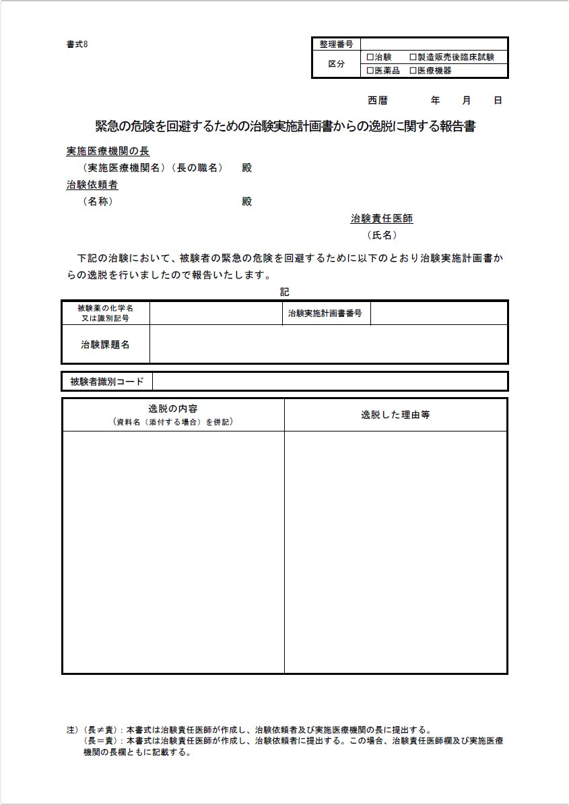
統一書式に関する記載上の注意事項
書式8 （緊急の危険を回避するための治験実施計画書からの逸脱に関する報告書）
① 逸脱した理由等：逸脱した理由に加え、その逸脱に対してとった措置及び再発防止策等を具体的かつ簡潔に記載するとともに、必要に応じ、資料を添付する場合は、その資料を特定するために必要な情報（資料名、作成年月日、版表示等）を記載する。
② GCP上、書式8に記載される以外の逸脱については治験 責任医師又は治験分担医師が記録しておくこと（診療録等から確認できれば問題はなく、当該事項の記録を目的とした文書を別途作成することを求めた記載ではない）は求められているが治験依頼者及び実施医療機関の長に報告する必要はない。

Slide 77
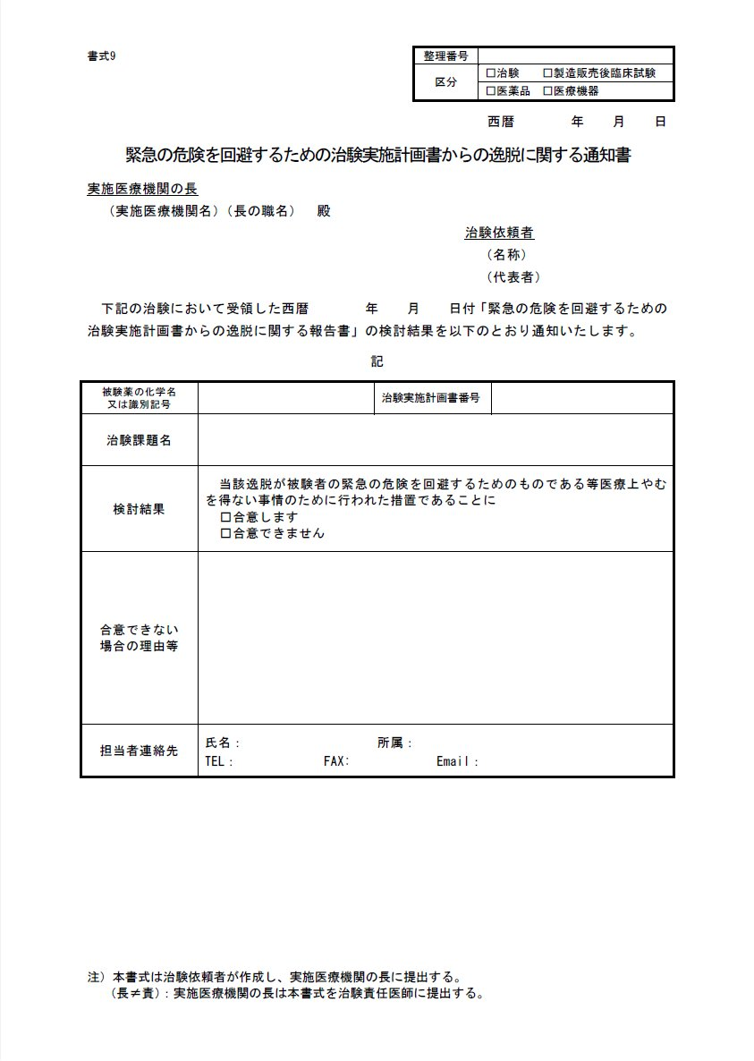
統一書式に関する記載上の注意事項
書式9 （緊急の危険を回避するための治験実施計画書からの逸脱に関する通知書）
① 検討結果：該当する項目をチェックする。
② 合意できない場合の理由等：検討結果で「合意できま せん」をチェックした場合、その理由を具体的に記載する。また、治験責任医師より治験実施計画書の改訂が提案されている場合にはそれに対する対応等について記載る。

Slide 78
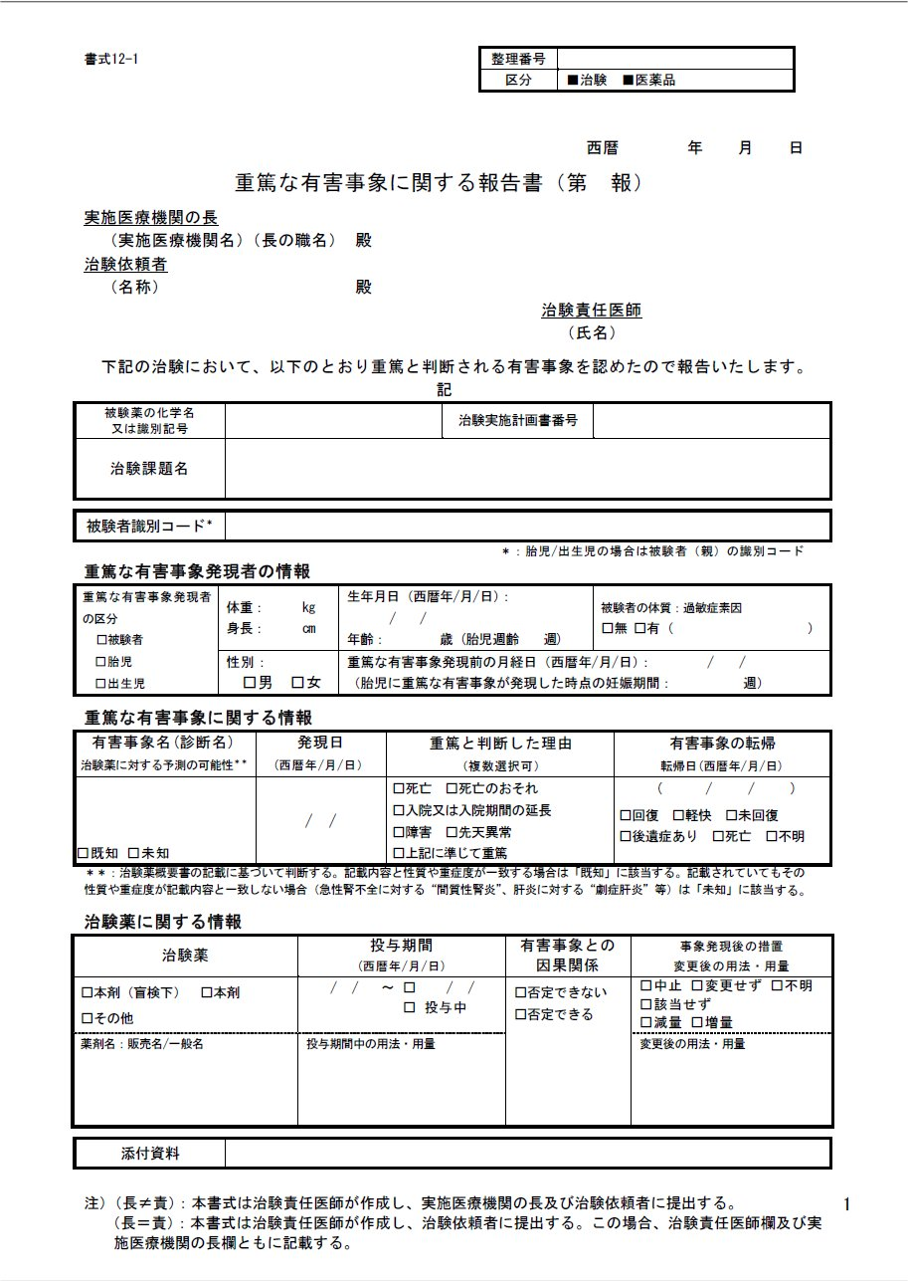
統一書式に関する記載上の注意事項
書式12-1、 -2 （重篤な有害事象に関する報告書）
① 書式12-1、-2は医薬品の治験に使用する。
② タイトル：当該有害事象の報告が第何報目か記載する。
③ 第一報は書式12-1に必要事項を記載する。第一報につき、 詳細記載がない場合には、添付資料欄には“なし”と記載する。
④ 第一報提出後、より詳細な情報を報告する場合には書式12-1に必要事項を記載し、更に添付資料欄に“書式12-2のとおり”と記載して、書式12-2を添付する。必要があれば書式12-2以外の資料を添付してもよい。なお、書式12-2に代えて治験依頼者書式を使用してもよい。いずれを選択するかは当該医療機関と治験依頼者が協議し、決定する。必要な場合は、治験審査委員会を含め協議し決定する。
⑤ 当該治験の症例報告書の記載事項を参考に生年月日（年の み、年月のみ可）、年齢のいずれかは記載する。
⑥ 月経日：必要な場合に記載する。
⑦ 治験薬に関する情報：治験薬：盲検下の場合は“本剤（盲検下）”、被験薬は“本剤”、対照薬は“その他”をチェックする。薬剤名がわかっている場合には、薬剤名を記載する。
⑧ 有害事象との因果関係：医薬品GCPガイダンス第2条15（10）を参考に判断する。
⑨ 治験薬に関する情報：事象発現後の措置：当該有害事象発現時に治験薬の投与を既に終了している場合は、“該当せず”をチェックする。
⑩ 重篤な有害事象発現時に使用していた薬剤：用法・用量が変更された場合にはその投与期間がわかるよう記載する（新しい欄を使用してもよい）。
⑪ コメント：書式に記載された事項の他、盲検の場合には開鍵の有無等について記載する。

Slide 79
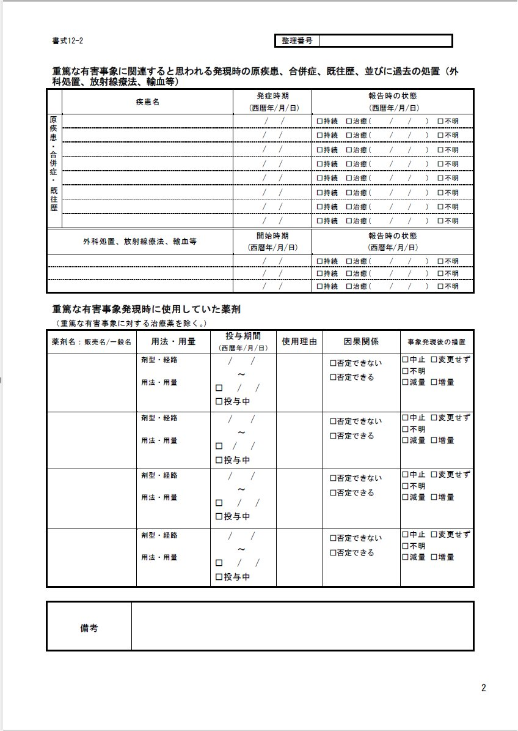
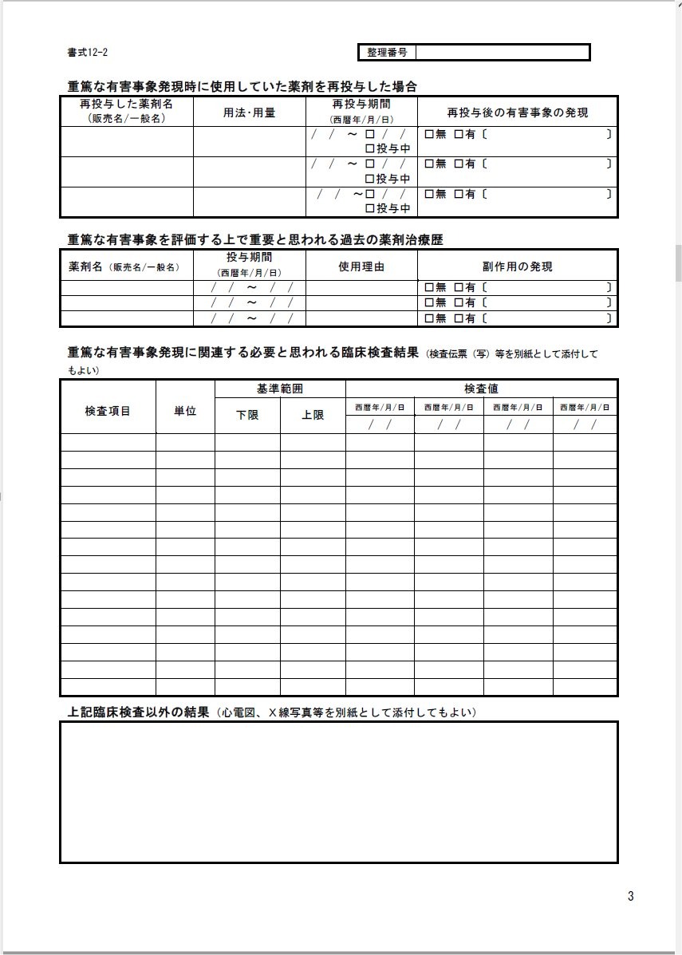
統書式

Slide 80
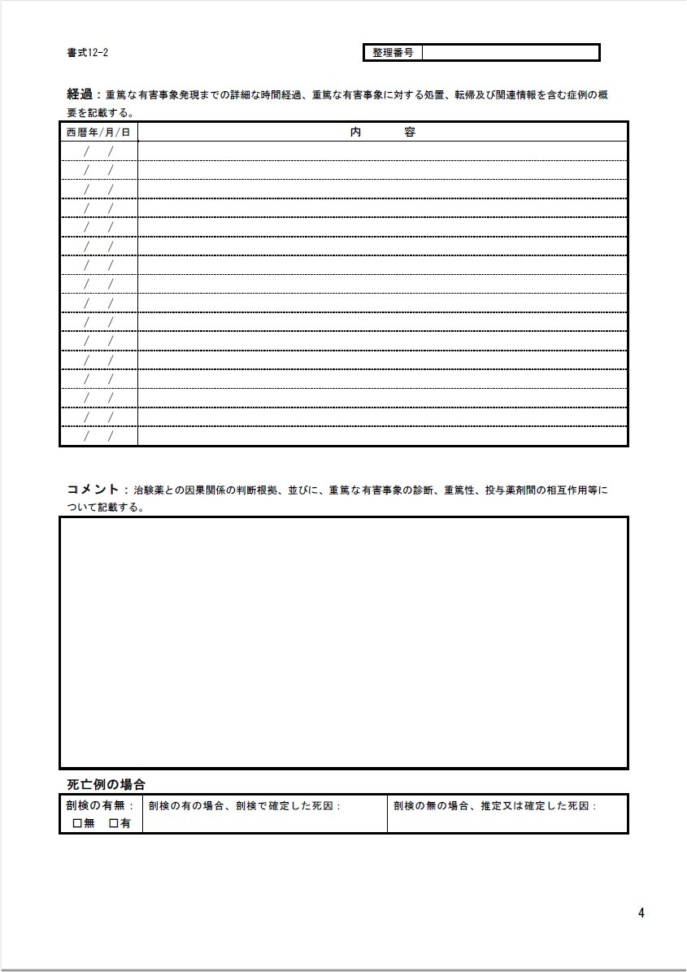
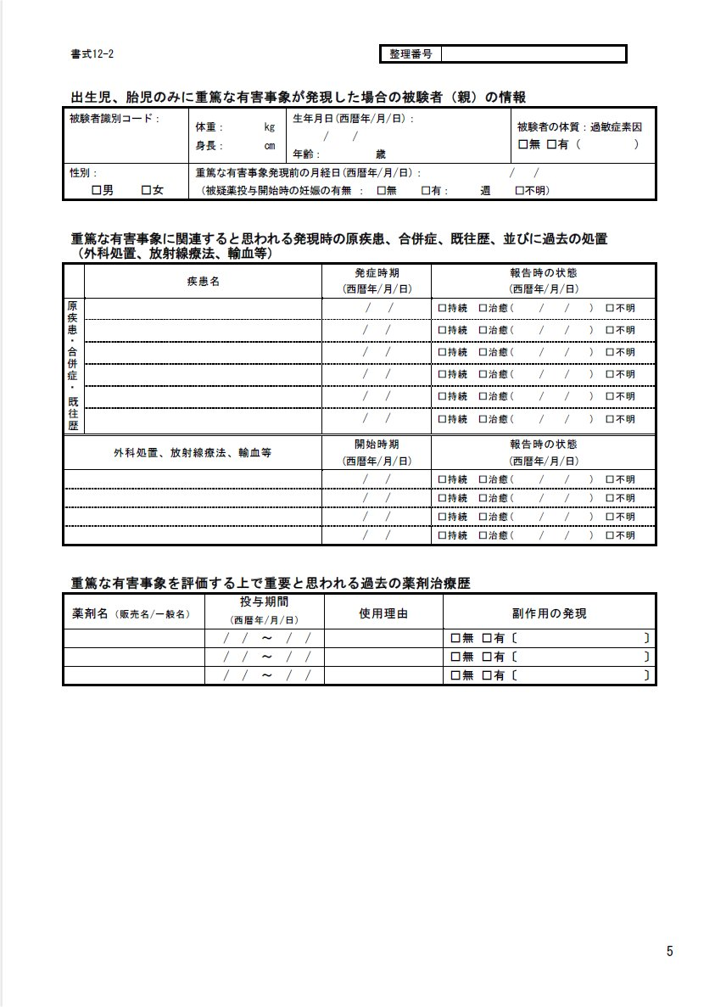

Slide 81
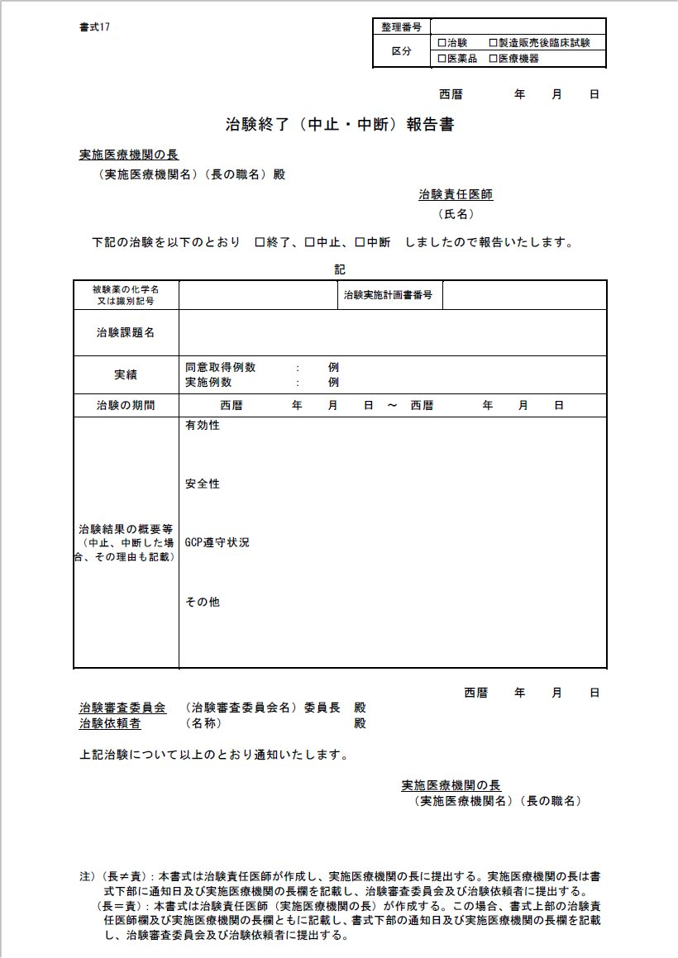
統一書式に関する記載上の注意事項
書式17 （治験終了（中止・中断）報告書）
① 終了、中止、中断 チェックボックス：該当する項目をチェックする。
② 実施例数：医薬品の場合は治験薬の投薬例数を、医療機器の場合は治験機器の使用例数を記載する。
③ 治験結果の概要等：記載欄が不足する場合には、“別紙のとおり”等と記載して別紙を添付してもよい。なお、別紙の形式は問わない。

Slide 82
P1
参考情報（リンク集）
関連情報 | 情報源 | アドレス
治験活性化計画関連 GCP・その他関連通知 | （公社）日本医師会 治験促進センター | http://www.jmacct.med.or.jp/plan/gcp.html
治験について （専門的な資料をお探しの方） | 日本製薬工業協会 | http://www.jpma.or.jp/medicine/shinyaku/tiken/tiken/expert/
厚生労働省 健康・医療 治験 | 厚生労働省 | http://www.mhlw.go.jp/stf/seisakunitsuite/bunya/chiken.html
PMDA 治験関連業務 (※厚労省へのリンク切れ箇所あり） | （独）医薬品医療機器総合機構 （PMDA） | http://www.pmda.go.jp/review-services/trials/0001.html
JSQA GCP部会成果物 | （一社）日本QA研究会 (JSQA) | http://www.jsqa.com/topics/koukai_gcp.html

